Slide 1
09
Песнь леса
Турнир юных биологов
Команда «Нейронично»
Классический Пансион МГУ
01
Notes:
Предлагаем гипотетическое покрытосеменное дерево с сезонными щёлкающими органами. Сигнал через воздух сообщает социальным летучим мышам о запасе нектара; это позволяет менять стратегию привлечения сородичей. Новое сообщение растения и поведение в ответ являются гипотезами модели.

Slide 2
Вопросы задачи
1
В чём преимущество звука перед другими каналами?
2
Как устроено растение, которое передаёт звук?
3
Какие ткани и органы обеспечивают генерацию?
4
Какую пользу получает растение?
5
Как изменятся экосистемы?
02
Notes:
Вопросы из условия задачи №9. Основная часть отвечает на каждый из них.

Slide 3
Определения
Высшие растения
Животные
Embryophyta
Eumetazoa
Звук
Механические волны в упругой среде. В этой задаче
сигнал должен пройти от растения до адресата
через внешнюю среду: воздух или воду.
03
Notes:
Рабочие границы терминов заданы для решения: высшие растения — Embryophyta, животные — Eumetazoa. Рассматриваемая модель принадлежит покрытосеменным, то есть наземным высшим растениям. В физике звук может распространяться и в твёрдых телах, но в данной работе связь только через ветвь исключена: между источником и получателем обязателен участок воздушного или водного пути.

Slide 4
Преимущества звука
Скорость
Кодирование информации
На 10 м звук приходит
примерно за 0,03 с.
Частота, длительность
и последовательность импульсов
задают разные сообщения.
Управление сигналом
Стабильность радиуса
Передачу можно быстро
начать и прекратить.
Звук идёт и против потока.
Перенос веществ зависит
от ветра или потока воды.
Источники: [11]
04
Notes:
Преимущество перед химической связью связано с тем, что для передачи звука не требуется переносить молекулы сигнала от растения к адресату. Звук распространяется относительно среды и может идти против ветра или течения. Это не означает постоянный радиус: градиенты скорости ветра и температуры преломляют звуковые лучи, турбулентность, поглощение и шум меняют слышимость. Особенно на больших расстояниях различия по ветру и против него могут быть велики. Рабочая формулировка относится к меньшей зависимости от направления адвективного переноса по сравнению с переносом сигнальных веществ ветром или потоком воды. Источник о влиянии ветра: N. Ovenden, Acoustical Society of America, 2011, https://acoustics.org/pressroom/httpdocs/161st/Ovenden.html. Скорость: 10/343≈0,029 с, без задержек генератора и получателя.
[11] OpenStax, University Physics, т. 1
Разделы 17.2–17.3: скорость и интенсивность звука, сферическое расхождение, децибелы.
https://openstax.org/books/university-physics-volume-1/pages/17-3-sound-intensity

Slide 5
Система коммуникации
Генератор
Внешняя среда
Приёмник
Создаёт механические
колебания
Передаёт колебания
через воздух или воду
Переводит колебания
в электрический сигнал.
Анализирует и реагирует.
Система кодировки связывает генератор и приёмник
05
Notes:
Показаны функциональные части коммуникационной системы без привязки к конкретному содержанию сообщений. Генератор создаёт механические колебания, внешняя среда передаёт их. В приёмнике механорецепторы преобразуют механическое воздействие в электрические изменения; нервная система анализирует сигнал и управляет реакцией. Система кодировки задаёт соответствие между параметрами сигнала и сообщением и связывает генератор с приёмником. Это соответствие может закрепляться обучением и естественным отбором.

Slide 6
Выбор источника и получателя
Источник: растение
Получатель: животное
Растение формирует сигнал
(по условию задачи).
У животного уже есть слух,
нервная система и поведение,
которое можно изменить.
Генератор растения
Звук в среде
Действие животного
06
Notes:
Генератор по условию должен находиться у растения. Получателем выбираем животное с уже существующей системой слухового анализа. Уточнение достаточно развитых органов относится к выбранному животному, а не ко всем Eumetazoa.

Slide 7
В воде звук распространяется лучше...
Но есть нюанс
Свойство | Воздух | Вода
Скорость | ≈340 м/с | ≈1500 м/с
Дальняя передача | Мешают поглощение, шум и растительность | Часто меньше потерь; важны частота, глубина и дно
Звуковой орган | Колеблет сравнительно лёгкую среду | Большая нагрузка воды на колеблющийся орган
Партнёр растения | Много известных опылителей и защитников | Сложнее подобрать пару для звуковой связи
В воде звук обычно распространяется дальше.
На суше для нашей модели проще подобрать полезного слушателя.
Источники: [1], [11], [13]
07
Notes:
Скорость не равна дальности. В открытой воде многие сигналы могут передаваться далеко, но на мелководье важны отражения от дна и поверхности, пузыри и растительность. Нельзя обещать большую дальность любому небольшому органу только из-за выбора воды. У Thalassia testudinum экспериментально показано участие мелких беспозвоночных в опылении в опытах без потока воды. Это цветковое растение с дифференцированными тканями. Однако работа не доказывает развитого слуха этих животных и различения ими звуковых сообщений. Рыбы могут быть полезны для переноса семян и регулирования потребителей, но обобщать это на опыление и защиту конкретной морской травы нельзя. Выбор суши — результат подбора пары организмов в этом решении, а не физическая непригодность воды.
[1] van Tussenbroek et al., 2016
Experimental evidence of pollination in marine flowers by invertebrate fauna. Nature Communications 7, 12980.
https://doi.org/10.1038/ncomms12980
[11] OpenStax, University Physics, т. 1
Разделы 17.2–17.3: скорость и интенсивность звука, сферическое расхождение, децибелы.
https://openstax.org/books/university-physics-volume-1/pages/17-3-sound-intensity
[13] NOAA, National Ocean Service
How far does sound travel in the ocean? Скорость и влияние условий среды на распространение.
https://oceanservice.noaa.gov/facts/sound.html

Slide 8
Сравнение каналов связи
Свойство | Звук в воздухе | Запах в воздухе | Вещества в почве / воде | Свет (зрение)
Скорость | + ≈340 м/с | − Перенос воздухом | − Диффузия или течение | + Почти мгновенно
Дальность | ± Затухание и шум | ± Зависит от ветра | ± В почве мала, в потоке больше | ± Нужна прямая видимость
Кодирование частотой и длительностью | + Высота звука, длительность | ± Шлейф сохраняется | − Вещество остаётся в среде | + Цвет, длительность
+ благоприятно − ограничение ± зависит от условий
08
Notes:
Условные оценки относятся к доставке внешнего сигнала на метры в растительной среде. Для скорости сравниваем приход уже сформированного сигнала, не скорость физиологического переключения источника. Дальность нельзя ранжировать без мощности, среды и чувствительности получателя, поэтому стоят условные ± с объяснениями. Для света препятствия ограничивают прямую видимость. Вещества могут переноситься далеко течением. В последней строке сравнивается кодирование параметрами волнового сигнала: частота определяет высоту чистого тона у звука и цвет монохроматического света; длительность можно менять у обоих. Оба плюса предполагают источник, способный менять соответствующие параметры, и получателя, который их различает. Это возможность канала, а не утверждение, что растение быстро меняет окраску. Химические сигналы кодируют информацию составом и концентрацией, возможны и серии выбросов; в рассматриваемой среде перенос и сохранение вещества затрудняют передачу чётких коротких импульсов.

Slide 9
Критерии выбора партнёров
Растение
Животное
Размер и механические ткани
Подходящий слух
Позволяют разместить орган,
который излучает слышимый звук.
Воспринимает частоты органа
и находит источник звука.
Польза от быстрой реакции
Взаимодействие с растением
Результат для растения зависит
от скорости реакции животного.
Уже взаимодействует
с выбранным растением.
Повод для сигнала
Коммуникация и обучение
Есть события, о которых
полезно сообщить животному.
Уже различает звуки. Социальность
может облегчать обучение.
Источники: [8]
09
Notes:
Крупный размер не является универсальным условием звукообразования. Он выбран для предлагаемого сантиметрового органа. Социальность желательна, но не обязательна: достаточно индивидуального обучения. У выбранных летучих мышей известны слух и социальные сигналы, но распознавание сообщений данного гипотетического растения не установлено.
[8] Calderón-Capote et al., 2025
Intraspecific variability of social structure and linked foraging behavior in Phyllostomus hastatus. PLOS ONE 20, e0313782.
https://doi.org/10.1371/journal.pone.0313782

Slide 10
Модель: дерево и летучие мыши
Гипотетическое дерево
Большой копьенос
Сообщает о нектаре и насекомых.
Серия — до четырёх щелчков.
Phyllostomus hastatus
Выбирает кормление,
сбор группы или охоту.
Звук через воздух
Мыши получают пищу.
Дерево — опыление и защиту.
Источники: [5], [6], [7], [8]
10
Notes:
Предлагаем дерево с ночными соцветиями по мотивам бальсы Ochroma pyramidale. Само звучащее дерево и его органы гипотетические. У реального P. hastatus есть чувствительный слух и звуковая координация группового кормления в популяции Тринидада; это не универсальная характеристика всех популяций. В модели животное учится связывать сообщения растения с доступностью нектара. Целевой радиус сигнала — около 20 м, в пределах которого животные могут изменить маршрут. Передача сигнала о нападении насекомых и переключение на охоту — дополнительная гипотеза. Смешанное питание выбранного вида известно, включая нектар и насекомых.
[5] Koay et al., 2002
Hearing in American leaf-nosed bats. I: Phyllostomus hastatus. Hearing Research 171, 96–102.
https://doi.org/10.1016/S0378-5955(02)00458-6
[6] Wilkinson & Boughman, 1998
Social calls coordinate foraging in greater spear-nosed bats. Animal Behaviour 55, 337–350.
https://doi.org/10.1006/anbe.1997.0557
[7] Kays et al., 2012
Animal visitation and pollination of flowering balsa trees (Ochroma pyramidale) in Panama. Mesoamericana 16(3).
https://research.si.edu/publication-details/?id=115785
[8] Calderón-Capote et al., 2025
Intraspecific variability of social structure and linked foraging behavior in Phyllostomus hastatus. PLOS ONE 20, e0313782.
https://doi.org/10.1371/journal.pone.0313782

Slide 11
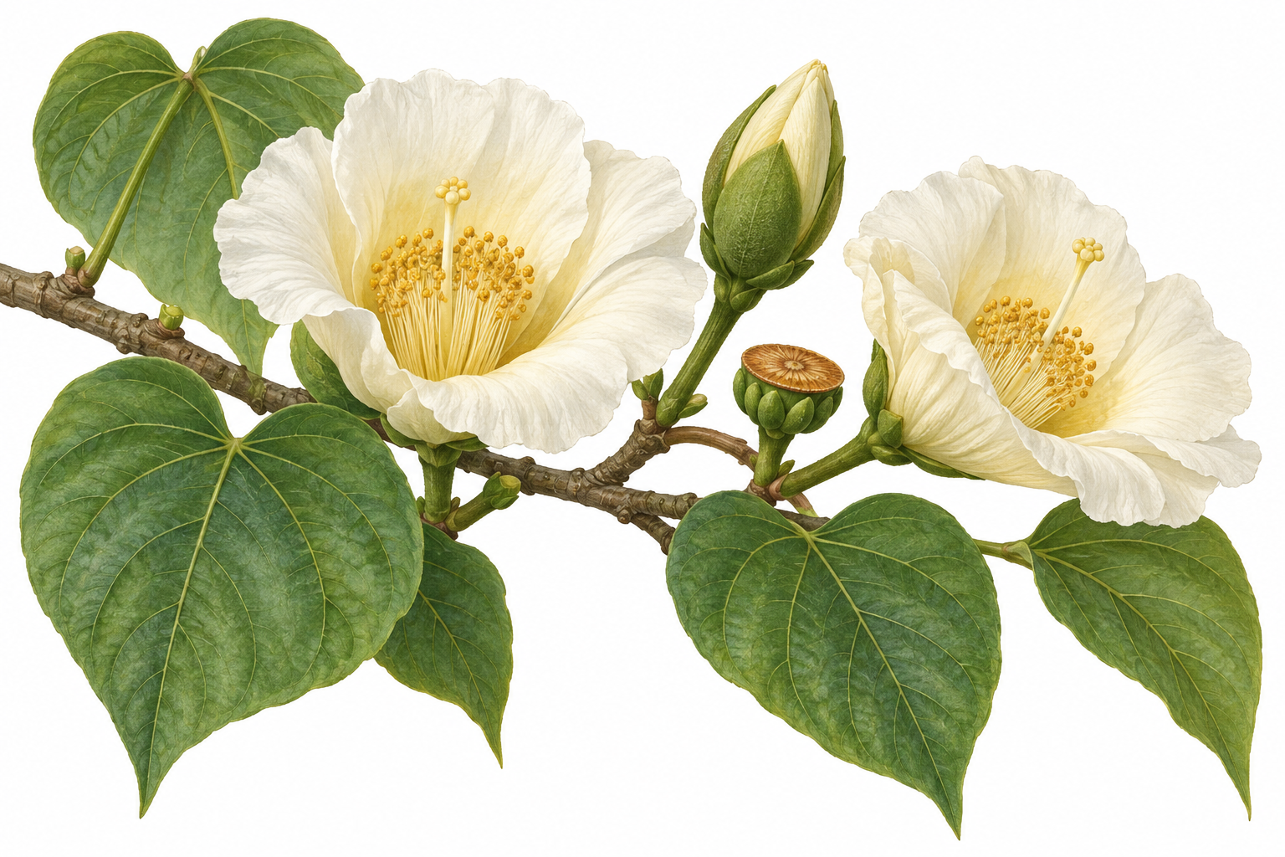
Зачем знать количество нектара заранее
Нектар скрыт в цветках
Для оценки запаса нужно
обследовать несколько цветков.
Размер группы важен
Бедный участок подходит
для одиночного кормления.
Богатый может кормить группу.
Сигнал помогает решить, стоит ли привлекать сородичей,
до их сбора у дерева.
Источники: [6], [8]
11
Notes:
Натуралистическая иллюстрация гипотетического дерева, сгенерирована imagegen. Звуковой орган рядом с цветками не существует как описанный природный объект. Первая мышь могла бы обследовать цветки сама, но сообщение экономит время, если надёжно передаёт актуальный запас. Известны социальные крики при кормлении, но считывание растительного сигнала и экономия времени в модели ещё не показаны.
[6] Wilkinson & Boughman, 1998
Social calls coordinate foraging in greater spear-nosed bats. Animal Behaviour 55, 337–350.
https://doi.org/10.1006/anbe.1997.0557
[8] Calderón-Capote et al., 2025
Intraspecific variability of social structure and linked foraging behavior in Phyllostomus hastatus. PLOS ONE 20, e0313782.
https://doi.org/10.1371/journal.pone.0313782

Slide 12
Сообщение меняет стратегию
Сообщение растения | Реакция животного | Польза информации
Нектара немного | Кормиться самостоятельно | Не собирать группу у бедного участка
Нектара много | Привлечь сородичей голосовыми сигналами | Использовать богатый участок вместе
Нектар закончился | Перейти к другому соцветию или дереву | Не обследовать пустые цветки
Есть насекомые, повреждающие листья | Искать добычу на листьях и ветвях | Переключиться с нектара на охоту
Растение сообщает о корме. Стратегию и размер группы выбирает животное.
Источники: [6], [15]
12
Notes:
Все связи между сообщением растения и реакцией животного являются гипотезами модели. Смешанный рацион P. hastatus включает насекомых и растительную пищу. Употребление жуков подтверждено, но их принадлежность к вредителям этого растения и распознавание нового сигнала не установлены. Сообщение о повреждении сообщает о возможной добыче, а не гарантирует её наличие: при ненадёжной связи животное перестанет реагировать. Пустое соцветие передаёт отдельную серию при истощении, затем прекращает регулярную сигнализацию.
[6] Wilkinson & Boughman, 1998
Social calls coordinate foraging in greater spear-nosed bats. Animal Behaviour 55, 337–350.
https://doi.org/10.1006/anbe.1997.0557
[15] Aguirre et al., 2003
The implications of food hardness for diet in bats. Functional Ecology 17, 201–212.
https://doi.org/10.1046/j.1365-2435.2003.00721.x

Slide 13
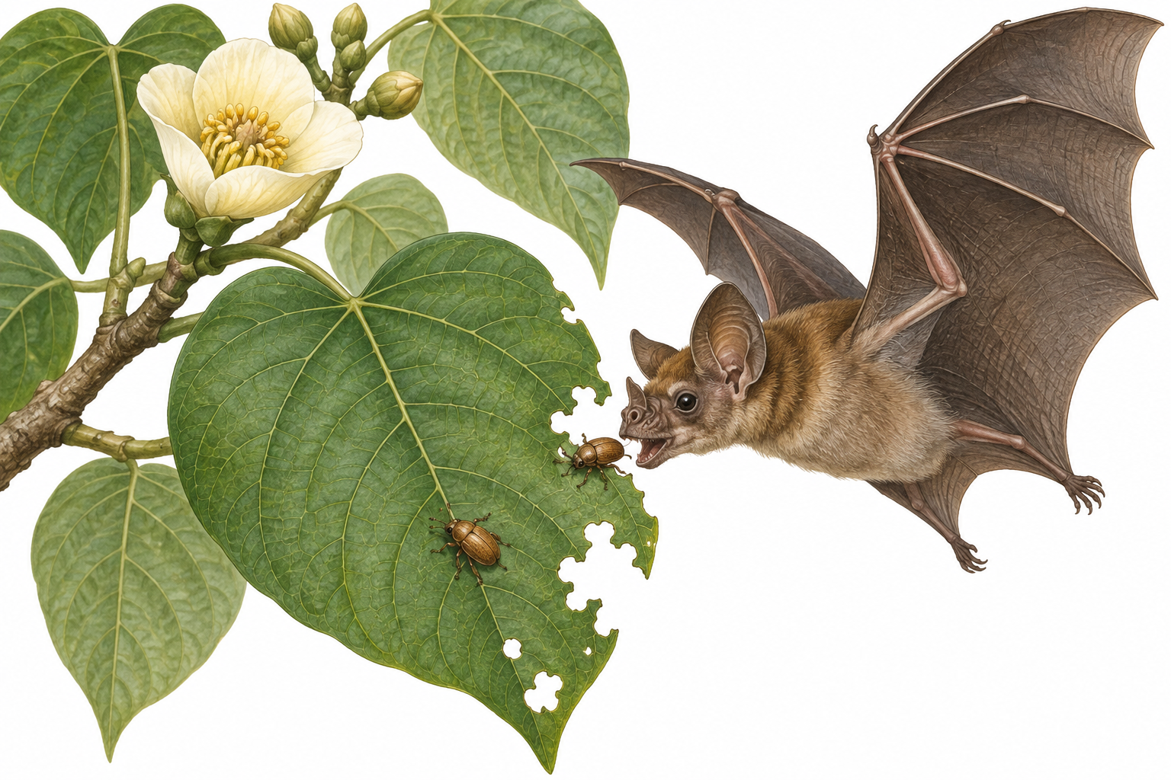
Защита: переключение с нектара на охоту
Листья повреждают насекомые
Растение запускает
особую серию щелчков.
Копьенос ищет добычу
Меняет маршрут и обследует
листья, где может поймать жука.
Гипотеза: поедание растительноядных насекомых уменьшает повреждения.
Источники: [15]
13
Notes:
Смешанное питание P. hastatus известно: растение не должно превращать нектароядного специалиста в хищника. По данным Aguirre et al., в изученной популяции среди поедаемых членистоногих преобладали жуки. Это не доказывает защиту данного растения. Допущения: повреждение запускает специфический сигнал, сигнал надёжно связан с доступной добычей, мышь учится его распознавать и действительно снижает ущерб. Настоящие вампиры специализированы на крови и не подходят для предложенного поедания листоядных насекомых. Иллюстрация гипотетического взаимодействия сгенерирована imagegen.
[15] Aguirre et al., 2003
The implications of food hardness for diet in bats. Functional Ecology 17, 201–212.
https://doi.org/10.1046/j.1365-2435.2003.00721.x

Slide 14
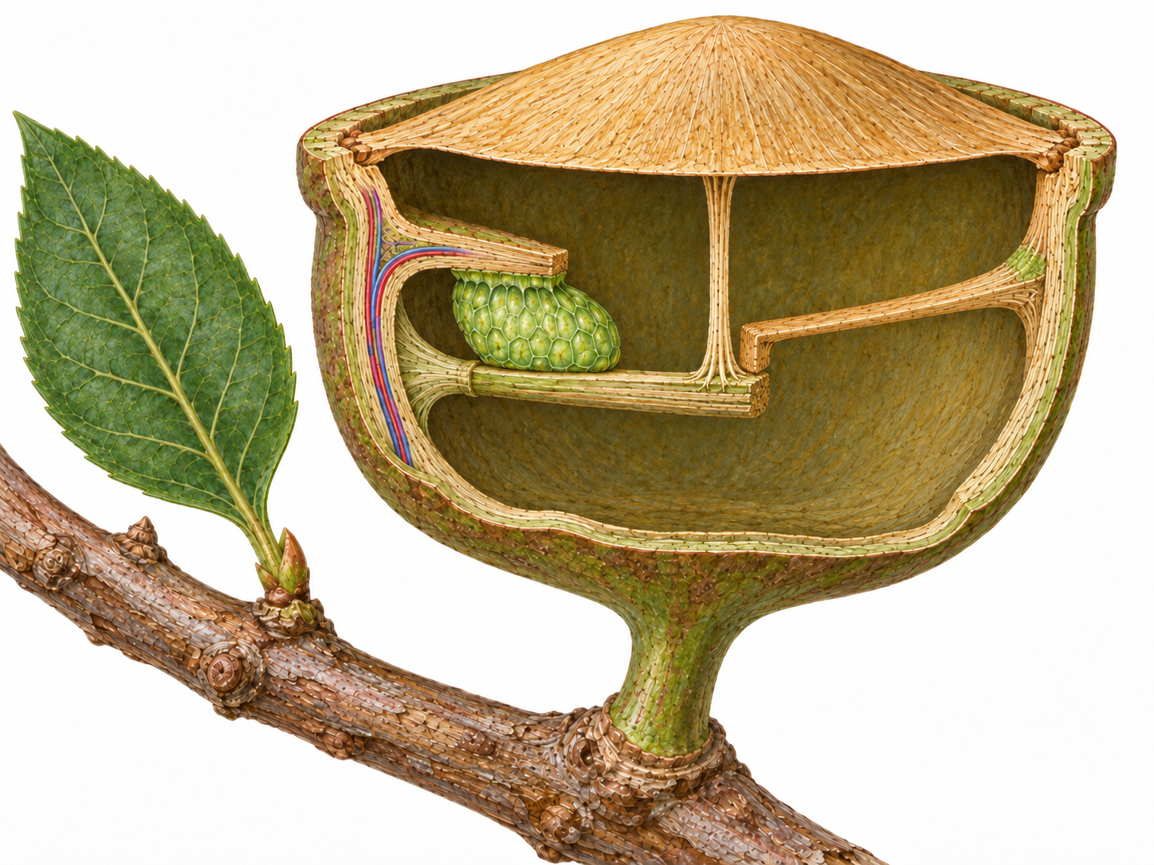
Звуковой орган: видоизменённый прицветник
1
Пластинка и ободок
Мёртвые волокна склеренхимы.
1
2
Тяж и рычаг
2
Жилка передаёт усилие.
Гибкий шарнир — колленхима.
3
4
3
Двигательная подушка
5
Живая паренхима над рычагом.
4
Упор и спусковой участок
Жёсткий упор удерживает рычаг;
живые клетки управляют отводом.
5
Снабжение и покров
Ксилема — вода; флоэма — сахара.
Покров — эпидерма с кутикулой.
Источники: [19], [20], [21]
14
Notes:
Предлагается видоизменённый прицветник, то есть лист при соцветии, а не особая известная таксономическая структура. Сухая тонкая пластинка и усиленные краевые жилки содержат одревесневшие волокна склеренхимы. Центральная жилка образует тяж, нижний участок — подвижный рычаг с колленхимным шарниром. Живая вакуолизированная паренхима находится НАД рычагом под жёсткой опорой: расширение толкает рычаг вниз, а жилка тянет центр пластинки. Утолщённые жилки и основание передают реакцию на побег. Проводящие ткани снабжают живые участки водой и ассимилятами; эпидерма с кутикулой ограничивает потери воды. После натяжения склеренхимный выступ удерживает рычаг. Подушка уменьшается и освобождает путь возврата. Малый живой участок должен отвести упор: надёжность быстрого спуска под нагрузкой ещё не обоснована. Показана стадия зарядки. Рисунок сгенерирован; анатомия нового органа является гипотезой. Реальные двигательные органы служат аналогами живых тканей, но не доказывают эту конструкцию.
[19] Moshelion et al., 2002
Plasma Membrane Aquaporins in the Motor Cells of Samanea saman: Diurnal and Circadian Regulation. Plant Cell 14, 727–739.
https://doi.org/10.1105/tpc.010351
[20] Fleurat-Lessard et al., 1997
Increased Expression of Vacuolar Aquaporin and H+-ATPase Related to Motor Cell Function in Mimosa pudica L. Plant Physiology 114, 827–834.
https://doi.org/10.1104/pp.114.3.827
[21] Song, Yeom & Lee, 2014
Real-time imaging of pulvinus bending in Mimosa pudica. Scientific Reports 4, 6466.
https://doi.org/10.1038/srep06466

Slide 15
Осмос натягивает пластинку
Накопление
ионов
Приток воды
через мембраны
Расширение
живых клеток
Насосы и переносчики
увеличивают содержание
растворённых веществ.
Вода входит осмотически;
аквапорины облегчают
её прохождение.
Тургорная подушка
давит на рычаг сверху.
Тяж натягивает пластинку.
Тургор → сила
Упругость → быстрый щелчок
При зарядке энергия накапливается в деформированной пластинке.
Источники: [3], [19], [20]
15
Notes:
Рабочая цепь: работа мембранных насосов и переносчиков → изменение осмотического потенциала → поток воды → изменение объёма и тургора → механическая работа. Тургор не сокращает тяж как мышца. Подушка упирается в жёсткую верхнюю стенку и расширяется вниз; рычаг преобразует это движение в натяжение жилки. Усилие оценивается через эффективную площадь и передаточное отношение. Жёсткость стенок, направление деформации и гидравлическое сопротивление задаются конструкцией и ещё не измерены. Осмотический и механический этапы не работают на частоте звука: один медленный цикл подготавливает одно быстрое высвобождение.
[3] Fleurat-Lessard et al., 1997
Distribution and activity of the plasma membrane H⁺-ATPase in Mimosa pudica. Plant Physiology 113, 747–754.
https://doi.org/10.1104/pp.113.3.747
[19] Moshelion et al., 2002
Plasma Membrane Aquaporins in the Motor Cells of Samanea saman: Diurnal and Circadian Regulation. Plant Cell 14, 727–739.
https://doi.org/10.1105/tpc.010351
[20] Fleurat-Lessard et al., 1997
Increased Expression of Vacuolar Aquaporin and H+-ATPase Related to Motor Cell Function in Mimosa pudica L. Plant Physiology 114, 827–834.
https://doi.org/10.1104/pp.114.3.827

Slide 16
Зарядка, удержание и щелчок
1. Натяжение
2. Удержание
3. Освобождение
Подушка опускает рычаг.
Тяж деформирует
пластинку.
Упор фиксирует рычаг.
Подушка уменьшается
и освобождает путь.
Упор отводится.
Пластинка возвращается
и свободно колеблется.
Ca²⁺ запускает выход ионов и воды из спусковых клеток. Упор отводится.
Источники: [2], [21]
16
Notes:
Схема заменяет прежний неопределённый порог потери устойчивости. Здесь момент щелчка задаёт явный удерживающий выступ. Пластинка должна быть упруго возвращаемой, без обязательной двустабильности. На стадии зарядки упор допускает ход вниз, затем удерживает рычаг от подъёма. После фиксации двигательная подушка уходит вверх; свободный зазор обязателен, иначе подушка погасит быстрое движение. Предлагаемый спуск устроен по аналогии с моторными клетками мимозы: электрический сигнал и локальный подъём Ca²⁺ включают выход ионов и воды. Малая тургорная подушка уменьшается, и упругая основа отводит выступ в сторону. Она управляет упором, а большая подушка отдельно заряжает пластинку. Нужны малая сила отвода, малая подвижная масса и упругое разъединение привода с высокочастотной пластинкой. В идеализированном расчёте тяж разгружается и допускает свободное колебание после начального возврата; реальное соединение не должно зажимать колебательную моду. Эти геометрия контакта, трение, скорость спуска и тихая повторная зарядка пока не рассчитаны. Поэтому рисунок объясняет путь усилий, но не является доказательством работающего органа. Быстрые упругие движения растений известны, однако именно такой управляемый упор у этого гипотетического прицветника не установлен.
[2] Forterre et al., 2005
How the Venus flytrap snaps. Nature 433, 421–425.
https://doi.org/10.1038/nature03185
[21] Song, Yeom & Lee, 2014
Real-time imaging of pulvinus bending in Mimosa pudica. Scientific Reports 4, 6466.
https://doi.org/10.1038/srep06466

Slide 17
Система кодировки: число щелчков
Нектара немного
Нектара много
Нектар закончился
Нападение насекомых
Между щелчками — 0,5 с. Между сериями — не меньше 3 с.
Повтор — после восстановления нужных прицветников.
17
Notes:
Зелёный объединяет сообщения о нектаре, охристый выделяет нападение насекомых. Цвет существует только на схеме; животное различает число щелчков. Схема показывает огибающие отдельных щелчков; несущие колебания намного быстрее. Значения сообщений условны и должны закрепиться обучением. Вместо двух точно настроенных высот используем счёт коротких серий: это меньше зависит от влажности ткани. Между концом щелчка и началом следующего — 0,5 с; четыре разных прицветника дают серию длительностью 1,54 с. Разделитель серий — не меньше 3 с, но это не обещание повторять серию каждые 3 с. После освобождения каждый орган медленно восстанавливается. Спуск готовых органов с нужными задержками остаётся требованием к гипотетической регуляции. Различение серий животным также не измерено. Пустое соцветие передаёт отдельную серию при истощении, затем прекращает регулярные сообщения.

Slide 18
Что нужно для связи на 20 метров
Цель: ≈33 дБ у адресата на 20 м; частота ≈20 кГц
Уровень усредняем за 0,01 с. Потери в воздухе: 0,5 дБ/м.
Энергия цикла
Пик скорости
Пик натяжения
≈0,1 мДж
≈4 м/с
≈1,7 Н
1 мкДж звука
при акустическом КПД 1%.
Нужно для звука.
По энергии: до 15 м/с.
Натяжение до спуска.
Ход центра ≈0,12 мм.
Это условные требования: форма колебаний, потери и КПД заданы.
Источники: [5], [11], [14], [16], [17]
18
Notes:
Проектный уровень 33 дБ за окно 10 мс на 20 м в области 20 кГц не равен доказанному порогу различения в лесу. Из сферического расхождения и заданных потерь 10 дБ получаем P≈10^-4 Вт и Eзв≈1 мкДж. При η=1% работа цикла W≈0,1 мДж. Радиус пластинки 3,2 мм, толщина 0,2 мм, плотность 700 кг/м³. Задаём форму скорости φ(r)=[1-(r/a)^2]^2, площадь-среднее φ²=1/5, и экспоненциальное затухание амплитуды с τ=1 мс. При σ=0,1 поверхность имеет v_rms≈0,275 м/с, но пик центра v0≈v_rms·sqrt(4T/(0,2τ))≈3,9 м/с; A≈31 мкм. mэфф≈0,90 мг, k=mэфф(2πf)^2≈14 кН/м. Для согласованного линейного приближения зарядки δ=sqrt(2W/k)≈0,12 мм, Fmax=kδ≈1,7 Н. Прежний ход 0,5 мм с этой жёсткостью требовал бы ≈1,8 мДж, поэтому он заменён. Для требуемого звука достаточно около 7% работы в выбранной моде; эта доля является дополнительным допущением о переходе энергии. Если вся работа перейдёт в кинетическую энергию этой моды, скорость достигнет sqrt(2W/mэфф)≈14,9 м/с. Это энергетическая верхняя оценка при принятой эффективной массе, а не предсказание временной формы реального спуска. Реальная пиковая скорость переходного движения пока неизвестна. Действительные кривизна, контакт, влажность, σ и τ неизвестны. Это согласование порядков величин, а не испытание нового органа.
[5] Koay et al., 2002
Hearing in American leaf-nosed bats. I: Phyllostomus hastatus. Hearing Research 171, 96–102.
https://doi.org/10.1016/S0378-5955(02)00458-6
[11] OpenStax, University Physics, т. 1
Разделы 17.2–17.3: скорость и интенсивность звука, сферическое расхождение, децибелы.
https://openstax.org/books/university-physics-volume-1/pages/17-3-sound-intensity
[14] Leissa, 1969
Vibration of Plates. NASA SP-160. Основная частота круглой пластинки с закреплённым краем.
https://ntrs.nasa.gov/citations/19700009156
[16] Goerlitz, 2018
Weather conditions determine attenuation and speed of sound. Ecology and Evolution 8, 5090–5100.
https://doi.org/10.1002/ece3.4088
[17] Squicciarini et al., 2014
Boundary conditions and radiation efficiency of rectangular plates. J. Sound Vib. 333, 3931–3948.
https://doi.org/10.1016/j.jsv.2014.04.022

Slide 19
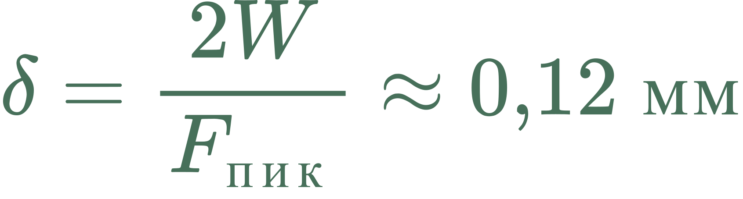
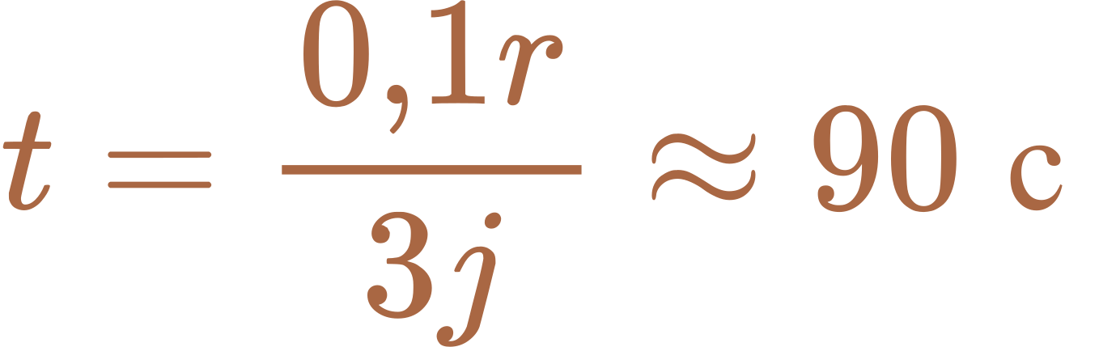
От натяжения к времени перезарядки
1. Натяжение 1,7 Н и работа 0,1 мДж задают ход пластинки:
2. Рычаг уменьшает ход подушки до 0,06 мм.
При её высоте 0,6 мм нужен приток воды на 10% объёма.
3. Для клеток радиусом r = 10 мкм и притока j ≈3,6 нм/с:
Оценка: ≈90 с на зарядку при паузе 0,5 с между щелчками.
Для серии нужны четыре заранее натянутых прицветника.
Источники: [18], [19], [22]
19
Notes:
Краткое изложение расчёта. Время не выводится из одной силы: задаём работу, линейную упругость, геометрию привода и водопроницаемость. Из W=Fпик·δ/2 при W=0,1мДж и Fпик≈1,687Н получаем δ≈0,1186мм. Идеальный рычаг с отношением сил χ=0,5 даёт ход подушки δ/2≈0,0593мм. При высоте0,593мм это10% объёма. Для клетки радиусом10мкм берём Pf=5мкм/с по порядку наблюдений Samanea; Lp=Pf·18e-6/(8,314·298)=3,63e-14м/(Па·с). При заданном остаточном перепаде водного потенциала0,1МПа j=LpΔΨ≈3,63нм/с. j — объёмный поток воды, делённый на площадь мембраны. Для сферической клетки V/S=r/3, поэтому t=0,1r/(3j)≈91,8с. Это приблизительное время одного притока воды, не полный цикл восстановления. При эффективной площади подушки16мм² и χ=0,5 для натяжения требуется полезное давление≈0,211МПа; выбранные0,3МПа его обеспечивают в идеальном расчёте. При таком механическом давлении и остаточном градиенте0,1МПа осмотическая разность должна соответствовать примерно0,4МПа. Полные расчёты силы, давления, хода и осмотической зарядки находятся в приложении. Четыре предварительно заряженные пластинки отделяют длительность серии от медленного поступления воды.
[18] Weber et al., 2015
Mechanical properties of plant cells: micro-indentation and osmotic treatments. J. Exp. Bot. 66, 3229–3241.
https://doi.org/10.1093/jxb/erv135
[19] Moshelion et al., 2002
Plasma Membrane Aquaporins in the Motor Cells of Samanea saman: Diurnal and Circadian Regulation. Plant Cell 14, 727–739.
https://doi.org/10.1105/tpc.010351
[22] Volkov et al., 2010
Mechanical and electrical anisotropy in Mimosa pudica pulvini. Plant Signaling & Behavior 5, 1211–1221.
https://doi.org/10.4161/psb.5.10.12658

Slide 20
Четыре прицветника — один звуковой узел
Все пластинки заранее натянуты. Один пуск запускает серию.
Прицветник
1
Прицветник
2
Прицветник
3
Прицветник
4
Спуск 1
Спуск 2
Спуск 3
Спуск 4
Волна в общей полоске возбудимых клеток
Спуск: Ca²⁺, выход ионов и воды,
падение тургора. Упор освобождает пластинку.
Источники: [23]
20
Notes:
Предлагаемая организация узла: четыре механически заряженных прицветника имеют общую основу с анатомически выделенной полоской возбудимых живых клеток и четырьмя короткими ответвлениями к спусковым клеткам. Вдоль общей полоски распространяется один потенциал действия. Механическая энергия остаётся запасённой отдельно в каждой пластинке. Точки ответвления расположены последовательно, поэтому сигнал приходит к ним в разное время. Передача по основной полоске не зависит от разрешения отдельного спуска: неактивное ответвление не обрывает общий путь. Для природного аналога Hagihara et al. наблюдали последовательные движения листочков Mimosa, связанные с распространяющимися электрическими и кальциевыми сигналами. Общая полоска, её изоляция от обходных путей, ветвления и связь с упорами являются частями предлагаемой конструкции, а не описанием обнаруженного звукового органа. В изображении показаны функции и связи, не масштаб расположения тканей.
[23] Hagihara et al., 2022
Calcium-mediated rapid movements defend against herbivorous insects in Mimosa pudica. Nature Communications 13, 6412.
https://doi.org/10.1038/s41467-022-34106-x

Slide 21
Регуляция числа щелчков
Нектар или повреждение
Концентрация АБК
Уровень АБК | Спуск 1 | Спуск 2 | Спуск 3 | Спуск 4 | Серия
Низкий | + | − | − | − | 1 щелчок
Средний | + | + | − | − | 2 щелчка
Повышенный | + | + | + | − | 3 щелчка
Высокий | + | + | + | + | 4 щелчка
Источники: [24], [25], [26]
21
Notes:
В звуковом узле регулируется локальная концентрация абсцизовой кислоты (АБК). В протопластах двигательных клеток фасоли АБК вызывает уменьшение объёма, а в замыкающих клетках Arabidopsis повышает чувствительность ионных каналов к цитозольному Ca²⁺. Перенос этих свойств в спусковые клетки — предложение модели. Четыре уровня АБК и их связь с сообщениями не являются установленной функцией АБК. До пуска его концентрация меняет чувствительность клеток каждого ответвления. В модели у этих клеток различается количество или чувствительность рецепторов и связанных с ними ионных каналов: пороги разрешения θ1<θ2<θ3<θ4. При уровне АБК между θ1 и θ2 отвечает только спуск1; выше θ4 — все четыре. Промежуточные интервалы разрешают первые два или три спуска. Электрический сигнал приходит ко всем ответвлениям. После локального подъёма Ca²⁺ только достаточно подготовленные АБК спусковые клетки теряют нужный для отвода упора объём воды. Уровень АБК меняет порог моторного ответа, не блокируя приход самого электрического сигнала. Изменение уровня АБК не служит зарядкой большой двигательной подушки: все четыре пластинки уже натянуты. Потенциал действия в общей полоске используется как пусковой импульс, а не как градуированная команда количества. Работа Favre & Agosti показывает принцип ответа по типу всё или ничего у Arabidopsis; она не доказывает предложенную регуляторную схему. В реальной ткани необходимы различимые диапазоны уровня АБК, устойчивое состояние настройки на время серии и согласованные задержки локальных ответов. Это параметры гипотетического узла.
[24] Favre & Agosti, 2007
Voltage-dependent action potentials in Arabidopsis thaliana. Physiologia Plantarum.
https://doi.org/10.1111/j.1399-3054.2007.00954.x
[25] Iino, Long & Wang, 2001
Auxin- and Abscisic Acid-Dependent Osmoregulation in Protoplasts of Phaseolus vulgaris Pulvini. Plant and Cell Physiology 42, 1219–1227.
https://doi.org/10.1093/pcp/pce157
[26] Siegel et al., 2009
Calcium elevation-dependent and attenuated resting calcium-dependent abscisic acid induction of stomatal closure and abscisic acid-induced enhancement of calcium sensitivities of S-type anion and inward-rectifying K+ channels in Arabidopsis guard cells. The Plant Journal.
https://doi.org/10.1111/j.1365-313X.2009.03872.x

Slide 22
Энергетическая цена за сезон
≈130 кДж
на все звуковые органы
одного дерева
Создание: 117 кДж
≈93% — создание тканей
Обслуживание: ≈8 кДж
10 узлов по 4 прицветника;
100 дней; 100 000 щелчков.
Работа: 1 кДж
Приблизительная оценка: масса органов и режим работы заданы.
Источники: [9], [10], [12]
22
Notes:
Приблизительный ресурсный бюджет за один сезон, а не измерение и не доказательство адаптивной окупаемости. В бюджете один звуковой узел — четыре прицветника вместе; 10 узлов, всего 40 прицветников. Масса 0,5 г задана на весь узел, не на каждый прицветник. Создание: 5 г сухой массы × 1,5 г глюкозы/г × 15,6 кДж/г = 117 кДж. Обслуживание: 0,5 г живой сухой массы × 0,01 г глюкозы/(г·день) × 100 дней × 15,6 кДж/г = 7,8 кДж. Работа: 100000 циклов × 0,0001 Дж / КПД привода 1% = 1 кДж. Итого 125,8≈130 кДж. Доля создания 117/125,8≈93%, обслуживания 6,2%, работы 0,8%. Диаграмма сохраняет исходные значения, поэтому узкая часть работы действительно мала. Строительная стоимость включает углерод самой ткани и синтез. Численно не учтены ремонт, снабжение водой и минеральные ограничения. Неопределённость гипотетической конструкции гораздо больше ошибки округления.
[9] Amthor et al., 1994
Energy content, construction cost and phytomass accumulation of Glycine max and Sorghum bicolor. New Phytologist 128, 443–450.
https://doi.org/10.1111/j.1469-8137.1994.tb02990.x
[10] Penning de Vries, 1975
The cost of maintenance processes in plant cells. Annals of Botany 39, 77–92.
https://doi.org/10.1093/oxfordjournals.aob.a084919
[12] NIST Chemistry WebBook
α-D-Glucopyranose. Теплота сгорания ≈2800 кДж/моль, или ≈15,6 кДж/г.
https://webbook.nist.gov/cgi/cbook.cgi?ID=C26655345&Mask=2

Slide 23
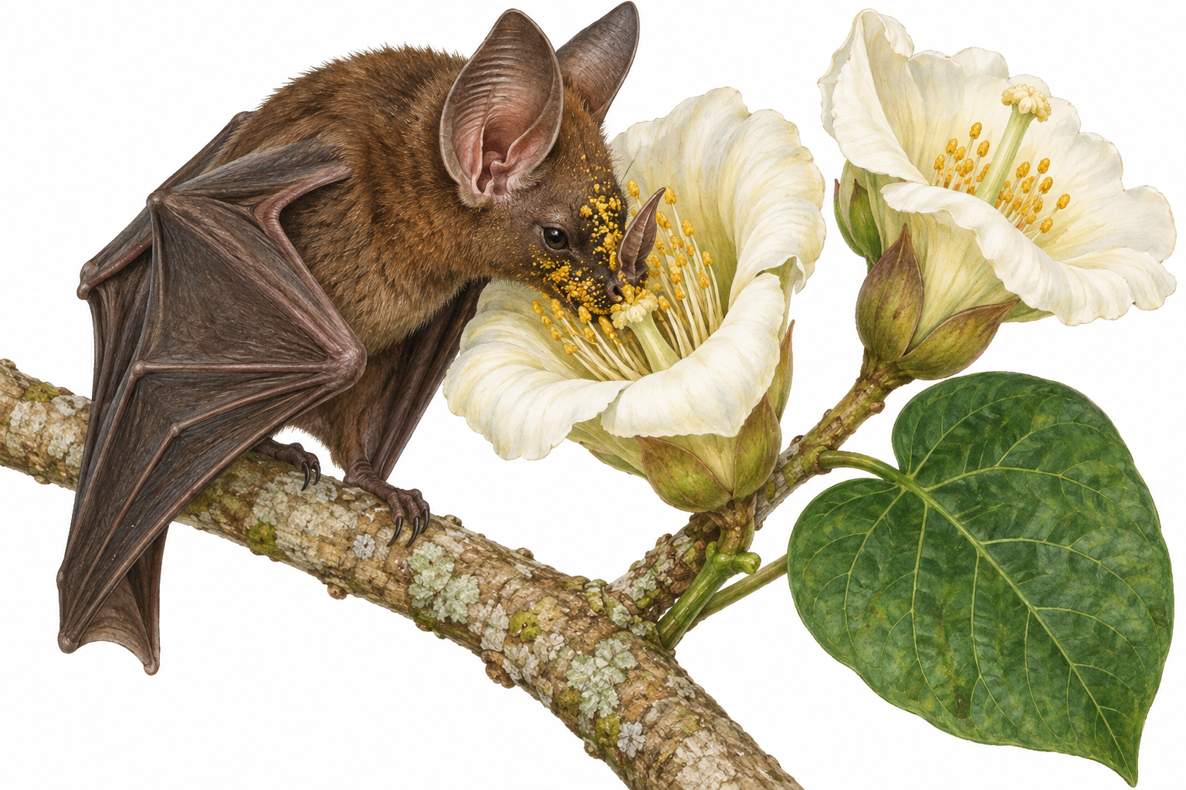
Что получает растение
Опыление
При питании у цветка пыльца
попадает на шерсть.
Следующий визит может
перенести её на другое дерево.
Защита
Поедание растительноядных
насекомых может
уменьшить повреждения.
Источники: [7], [15]
23
Notes:
Опыление и защитный эффект нужно оценивать раздельно. Больше визитов не равно большему числу жизнеспособных семян: важны совместимость и перенос между разными растениями. Поедание жуков не автоматически полезно, если они не повреждают растение. Эволюционная выгода должна превышать стоимость нектара, органов и возможный ущерб от посетителей. Картинка — сгенерированная иллюстрация опыления, не фотография наблюдаемого события.
[7] Kays et al., 2012
Animal visitation and pollination of flowering balsa trees (Ochroma pyramidale) in Panama. Mesoamericana 16(3).
https://research.si.edu/publication-details/?id=115785
[15] Aguirre et al., 2003
The implications of food hardness for diet in bats. Functional Ecology 17, 201–212.
https://doi.org/10.1046/j.1365-2435.2003.00721.x

Slide 24
Возможные изменения в экосистеме
Опыление
Конкуренция растений
Меняются маршруты животных
и перенос пыльцы между деревьями.
За посетителей конкурируют
наградой и различимым сигналом.
Поведение животных
Подслушивание
Становится выгоднее учитывать
сигналы при сборе кормовой группы.
Пищу могут находить конкуренты;
хищники — самих посетителей.
24
Notes:
Предполагаемые последствия при работающей системе: перераспределение посещений, пыльцы и конкуренции. Акустическая маскировка, обман и подслушивание ограничивают выигрыш. Нельзя заранее утверждать, что суммарное биоразнообразие повысится.

Slide 25
Источники 1/2
[1]
van Tussenbroek et al., 2016
[8]
Calderón-Capote et al., 2025
Опыление морских цветков беспозвоночными. DOI: 10.1038/ncomms12980
Социальная структура и кормление. DOI: 10.1371/journal.pone.0313782
[2]
Forterre et al., 2005
[9]
Amthor et al., 1994
Упругое захлопывание мухоловки. DOI: 10.1038/nature03185
Стоимость построения растительных тканей. DOI: 10.1111/j.1469-8137.1994.tb02990.x
[3]
Fleurat-Lessard et al., 1997
[10]
Penning de Vries, 1975
H⁺-АТФаза двигательных клеток мимозы. DOI: 10.1104/pp.113.3.747
Затраты на поддержание живых клеток. DOI: 10.1093/oxfordjournals.aob.a084919
[4]
Bennet-Clark & Daws, 1999
[11]
OpenStax, University Physics, т. 1
Преобразование энергии в звук у цикады. DOI: 10.1242/jeb.202.13.1803
Интенсивность звука и децибелы. openstax.org
[5]
Koay et al., 2002
[12]
NIST Chemistry WebBook
Слух Phyllostomus hastatus. DOI: 10.1016/S0378-5955(02)00458-6
Теплота сгорания глюкозы. webbook.nist.gov
[6]
Wilkinson & Boughman, 1998
[13]
NOAA, National Ocean Service
Социальные сигналы и поиск пищи. DOI: 10.1006/anbe.1997.0557
Распространение звука в океане. oceanservice.noaa.gov
[7]
Kays et al., 2012
Посещение и опыление цветков бальсы. research.si.edu
25
Notes:
Краткие темы и DOI на слайде; полные библиографические записи в заметках. Источники подтверждают отдельные факты и ориентиры, а не всю гипотетическую конструкцию.
[1] van Tussenbroek et al., 2016
Experimental evidence of pollination in marine flowers by invertebrate fauna. Nature Communications 7, 12980.
https://doi.org/10.1038/ncomms12980
[2] Forterre et al., 2005
How the Venus flytrap snaps. Nature 433, 421–425.
https://doi.org/10.1038/nature03185
[3] Fleurat-Lessard et al., 1997
Distribution and activity of the plasma membrane H⁺-ATPase in Mimosa pudica. Plant Physiology 113, 747–754.
https://doi.org/10.1104/pp.113.3.747
[4] Bennet-Clark & Daws, 1999
Transduction of mechanical energy into sound energy in the cicada Cyclochila australasiae. J. Exp. Biol. 202, 1803–1817.
https://doi.org/10.1242/jeb.202.13.1803
[5] Koay et al., 2002
Hearing in American leaf-nosed bats. I: Phyllostomus hastatus. Hearing Research 171, 96–102.
https://doi.org/10.1016/S0378-5955(02)00458-6
[6] Wilkinson & Boughman, 1998
Social calls coordinate foraging in greater spear-nosed bats. Animal Behaviour 55, 337–350.
https://doi.org/10.1006/anbe.1997.0557
[7] Kays et al., 2012
Animal visitation and pollination of flowering balsa trees (Ochroma pyramidale) in Panama. Mesoamericana 16(3).
https://research.si.edu/publication-details/?id=115785
[8] Calderón-Capote et al., 2025
Intraspecific variability of social structure and linked foraging behavior in Phyllostomus hastatus. PLOS ONE 20, e0313782.
https://doi.org/10.1371/journal.pone.0313782
[9] Amthor et al., 1994
Energy content, construction cost and phytomass accumulation of Glycine max and Sorghum bicolor. New Phytologist 128, 443–450.
https://doi.org/10.1111/j.1469-8137.1994.tb02990.x
[10] Penning de Vries, 1975
The cost of maintenance processes in plant cells. Annals of Botany 39, 77–92.
https://doi.org/10.1093/oxfordjournals.aob.a084919
[11] OpenStax, University Physics, т. 1
Разделы 17.2–17.3: скорость и интенсивность звука, сферическое расхождение, децибелы.
https://openstax.org/books/university-physics-volume-1/pages/17-3-sound-intensity
[12] NIST Chemistry WebBook
α-D-Glucopyranose. Теплота сгорания ≈2800 кДж/моль, или ≈15,6 кДж/г.
https://webbook.nist.gov/cgi/cbook.cgi?ID=C26655345&Mask=2
[13] NOAA, National Ocean Service
How far does sound travel in the ocean? Скорость и влияние условий среды на распространение.
https://oceanservice.noaa.gov/facts/sound.html

Slide 26
Источники 2/2
[14]
Leissa, 1969
[21]
Song, Yeom & Lee, 2014
Частоты колебаний пластинок. NASA SP-160. ntrs.nasa.gov
Анатомия и изгиб двигательного органа. DOI: 10.1038/srep06466
[15]
Aguirre et al., 2003
[22]
Volkov et al., 2010
Твёрдость пищи и рацион летучих мышей. DOI: 10.1046/j.1365-2435.2003.00721.x
Движение и восстановление мимозы. DOI: 10.4161/psb.5.10.12658
[16]
Goerlitz, 2018
[23]
Hagihara et al., 2022
Влияние погоды на затухание звука. DOI: 10.1002/ece3.4088
Последовательные движения и сигналы мимозы. DOI: 10.1038/s41467-022-34106-x
[17]
Squicciarini et al., 2014
[24]
Favre & Agosti, 2007
Коэффициент излучения пластин. DOI: 10.1016/j.jsv.2014.04.022
Потенциалы действия у Arabidopsis. DOI: 10.1111/j.1399-3054.2007.00954.x
[18]
Weber et al., 2015
[25]
Iino, Long & Wang, 2001
Тургор и механические свойства клеток. DOI: 10.1093/jxb/erv135
АБК и ауксин: объём моторных клеток. DOI: 10.1093/pcp/pce157
[19]
Moshelion et al., 2002
[26]
Siegel et al., 2009
Аквапорины двигательных клеток Samanea. DOI: 10.1105/tpc.010351
АБК усиливает чувствительность каналов к Ca²⁺. DOI: 10.1111/j.1365-313X.2009.03872.x
[20]
Fleurat-Lessard et al., 1997
Аквапорины вакуолей двигательных клеток. DOI: 10.1104/pp.114.3.827
26
Notes:
Краткие темы и DOI на слайде; полные библиографические записи в заметках. Источники подтверждают отдельные факты и ориентиры, а не всю гипотетическую конструкцию.
[14] Leissa, 1969
Vibration of Plates. NASA SP-160. Основная частота круглой пластинки с закреплённым краем.
https://ntrs.nasa.gov/citations/19700009156
[15] Aguirre et al., 2003
The implications of food hardness for diet in bats. Functional Ecology 17, 201–212.
https://doi.org/10.1046/j.1365-2435.2003.00721.x
[16] Goerlitz, 2018
Weather conditions determine attenuation and speed of sound. Ecology and Evolution 8, 5090–5100.
https://doi.org/10.1002/ece3.4088
[17] Squicciarini et al., 2014
Boundary conditions and radiation efficiency of rectangular plates. J. Sound Vib. 333, 3931–3948.
https://doi.org/10.1016/j.jsv.2014.04.022
[18] Weber et al., 2015
Mechanical properties of plant cells: micro-indentation and osmotic treatments. J. Exp. Bot. 66, 3229–3241.
https://doi.org/10.1093/jxb/erv135
[19] Moshelion et al., 2002
Plasma Membrane Aquaporins in the Motor Cells of Samanea saman: Diurnal and Circadian Regulation. Plant Cell 14, 727–739.
https://doi.org/10.1105/tpc.010351
[20] Fleurat-Lessard et al., 1997
Increased Expression of Vacuolar Aquaporin and H+-ATPase Related to Motor Cell Function in Mimosa pudica L. Plant Physiology 114, 827–834.
https://doi.org/10.1104/pp.114.3.827
[21] Song, Yeom & Lee, 2014
Real-time imaging of pulvinus bending in Mimosa pudica. Scientific Reports 4, 6466.
https://doi.org/10.1038/srep06466
[22] Volkov et al., 2010
Mechanical and electrical anisotropy in Mimosa pudica pulvini. Plant Signaling & Behavior 5, 1211–1221.
https://doi.org/10.4161/psb.5.10.12658
[23] Hagihara et al., 2022
Calcium-mediated rapid movements defend against herbivorous insects in Mimosa pudica. Nature Communications 13, 6412.
https://doi.org/10.1038/s41467-022-34106-x
[24] Favre & Agosti, 2007
Voltage-dependent action potentials in Arabidopsis thaliana. Physiologia Plantarum.
https://doi.org/10.1111/j.1399-3054.2007.00954.x
[25] Iino, Long & Wang, 2001
Auxin- and Abscisic Acid-Dependent Osmoregulation in Protoplasts of Phaseolus vulgaris Pulvini. Plant and Cell Physiology 42, 1219–1227.
https://doi.org/10.1093/pcp/pce157
[26] Siegel et al., 2009
Calcium elevation-dependent and attenuated resting calcium-dependent abscisic acid induction of stomatal closure and abscisic acid-induced enhancement of calcium sensitivities of S-type anion and inward-rectifying K+ channels in Arabidopsis guard cells. The Plant Journal.
https://doi.org/10.1111/j.1365-313X.2009.03872.x

Slide 27
Спасибо за внимание
Команда «Нейронично»
27
Notes:
Далее — компактные расчёты, ориентир размеров пластинки и материалы по акустике и слуху.

Slide 28
Почему растения редко используют звук
Медленная ответная реакция
Растения обычно реагируют медленно.
Поэтому быстрая связь часто даёт небольшой выигрыш.
Сложность механических движений
Для быстрого движения нужны специальные ткани
и механизм накопления и высвобождения энергии.
Затраты энергии
Нужно создать звуковой орган и обеспечивать его работу.
Эти затраты должны окупаться пользой от передачи сигнала.
Источники: [2], [3]
28
Notes:
Предложено объяснение ограниченной выгоды специализированной звуковой связи у растений. Многие изменения роста и физиологии развиваются медленнее, чем распространяются сигналы: сокращение времени передачи не всегда ускоряет полезную реакцию. Это не утверждение, что у растений нет быстрых сигналов или движений. Венерина мухоловка и мимоза показывают, что быстрые движения возможны, но требуют специализированных механизмов. Отдельно учитываем затраты на создание органа и его работу. Далее выбираем животное как получателя, способного быстро реагировать и приносить пользу растению.
[2] Forterre et al., 2005
How the Venus flytrap snaps. Nature 433, 421–425.
https://doi.org/10.1038/nature03185
[3] Fleurat-Lessard et al., 1997
Distribution and activity of the plasma membrane H⁺-ATPase in Mimosa pudica. Plant Physiology 113, 747–754.
https://doi.org/10.1104/pp.113.3.747

Slide 29
Как растение меняет сообщение
Нектар
или повреждение
Уровень АБК
Число
выбранных спусков
Нектарники и листья
формируют разные
регуляторные сигналы.
Настройка задаёт,
какие спусковые клетки
ответят на общий пуск.
Один импульс
последовательно
запускает выбранные органы.
Число щелчков задаётся чувствительностью спусков.
Их порядок задаётся общей проводящей полоской.
Источники: [23], [24]
29
Notes:
Предлагаемое преобразование событий в уровни АБК задаёт соответствие: небольшой запас нектара → низкий уровень и один щелчок; большой запас → средний и два; истощение → повышенный и три; повреждение насекомыми → высокий и четыре. Это не прямая пропорциональность между количеством нектара и уровнем АБК: истощение и повреждение должны включать отдельные регуляторные ветви. Данные о природных электрических сигналах подтверждают возможность передачи и запуска движений, но не являются наблюдением такого преобразования событий в четыре уровня. Модель предполагает регуляцию её синтеза, транспорта и удаления в узле по входящим сигналам, а не универсальную прямую зависимость АБК от количества нектара. Сначала устанавливается состояние спусковых клеток, затем запускается одна волна. Длительность настройки входит в задержку обновления сообщения. Основная полоса проводит импульс независимо от числа разрешённых ответвлений. Один раз освобождённый прицветник остаётся разряженным до восстановления; это предотвращает повторный щелчок от того же пуска.
[23] Hagihara et al., 2022
Calcium-mediated rapid movements defend against herbivorous insects in Mimosa pudica. Nature Communications 13, 6412.
https://doi.org/10.1038/s41467-022-34106-x
[24] Favre & Agosti, 2007
Voltage-dependent action potentials in Arabidopsis thaliana. Physiologia Plantarum.
https://doi.org/10.1111/j.1399-3054.2007.00954.x

Slide 30
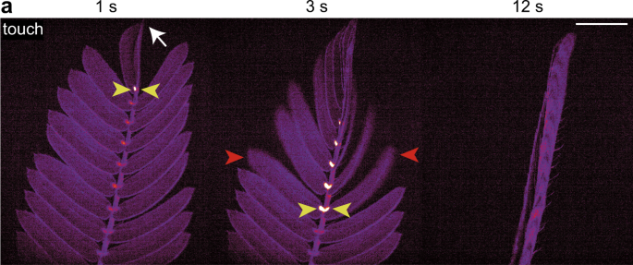
Мимоза: как сигнал запускает движение
Прикосновение к кончику листа запускает электрический
и кальциевый сигналы вдоль его оси.
1 → 3 → 12 с
Светлые участки:
подъём Ca²⁺
в основаниях
листочков.
Листочки
складываются
по очереди.
Источник: Hagihara et al., 2022, Fig. 1a. DOI: 10.1038/s41467-022-34106-x
Источники: [23]
30
Notes:
Природный механизм Mimosa pudica. На слайде верхняя панель a из Fig.1: снимки через1,3,12с после прикосновения к кончику пера сложного листа. Белая стрелка указывает место воздействия; жёлтые — моторные основания с кальциевым сигналом, красные — переместившиеся листочки. Псевдоцвет отражает сигнал GCaMP6f, а не естественную окраску. Подушечки третьего порядка находятся в основаниях листочков; общая ось пера называется рахиллой. После прикосновения Hagihara et al. измерили скорость потенциала действия5,52±0,43мм/с и кальциевого сигнала5,87±0,75мм/с. Это пространственно и во времени связанные сигналы, не доказательство односторонней линейной причинной цепи между ними. После повреждения возникают потенциал действия и более медленный вариабельный потенциал. Область распространения зависит от воздействия и проводящих переходов. В модели прицветников используем принцип общей волны и локальных моторных ответов; регуляция уровня АБК и выбор числа щелчков являются предложенной частью конструкции. Изображение обрезано до панели a, без изменения данных. © Authors2022, CC BY4.0, https://creativecommons.org/licenses/by/4.0/.
[23] Hagihara et al., 2022
Calcium-mediated rapid movements defend against herbivorous insects in Mimosa pudica. Nature Communications 13, 6412.
https://doi.org/10.1038/s41467-022-34106-x

Slide 31
Мимоза: работа двигательной подушечки
Электрический
сигнал и Ca²⁺
Выход K⁺, Cl⁻
и воды
Падение тургора
моторных клеток
Подушечка в основании листочка
Ткани сохраняют подвижность
Живая моторная паренхима меняет объём.
Неодинаковое изменение тургора
на двух сторонах сгибает орган.
Проводящий пучок изгибается.
Складчатая эпидерма допускает
изменение формы подушечки.
Восстановление: ионные насосы возвращают градиенты,
вода входит в клетки.
Источники: [3], [20], [21], [22], [23]
31
Notes:
Показана сокращённая схема природного моторного механизма, а не детальное описание всех каналов. Электрические и кальциевые изменения сопровождают и регулируют выход осмотически активных ионов; вода покидает клетки, экстензорная сторона теряет тургор, и листочек складывается. Вода движется по градиенту водного потенциала, аквапорины повышают мембранную проницаемость. H+-АТФазы и связанный с ними транспорт восстанавливают ионные градиенты; вода возвращается осмотически. Насосы не перекачивают воду напрямую. У мимозы повторное раскрытие значительно медленнее складывания. Song et al. выявили изгибаемый проводящий пучок и складчатую поверхность подушечки, позволяющие менять форму. Эти анатомические детали исследованы прежде всего на крупных подушечках; точные размеры и распределение тканей малого моторного основания не приравниваем к ним. В нашем органе аналогичная малая подушка освобождает упор, а энергия звука уже запасена в сухой пластинке. Наличие защёлки, четырёх спусков и такой регуляции уровня АБК не является свойством мимозы.
[3] Fleurat-Lessard et al., 1997
Distribution and activity of the plasma membrane H⁺-ATPase in Mimosa pudica. Plant Physiology 113, 747–754.
https://doi.org/10.1104/pp.113.3.747
[20] Fleurat-Lessard et al., 1997
Increased Expression of Vacuolar Aquaporin and H+-ATPase Related to Motor Cell Function in Mimosa pudica L. Plant Physiology 114, 827–834.
https://doi.org/10.1104/pp.114.3.827
[21] Song, Yeom & Lee, 2014
Real-time imaging of pulvinus bending in Mimosa pudica. Scientific Reports 4, 6466.
https://doi.org/10.1038/srep06466
[22] Volkov et al., 2010
Mechanical and electrical anisotropy in Mimosa pudica pulvini. Plant Signaling & Behavior 5, 1211–1221.
https://doi.org/10.4161/psb.5.10.12658
[23] Hagihara et al., 2022
Calcium-mediated rapid movements defend against herbivorous insects in Mimosa pudica. Nature Communications 13, 6412.
https://doi.org/10.1038/s41467-022-34106-x

Slide 32
Почему выбрана абсцизовая кислота
Уровень АБК настраивает спусковые клетки звукового узла.
Почему подходит
Как используем в модели
Протопласты моторных клеток
фасоли под действием АБК
уменьшаются. Ауксин в том же
опыте вызывает набухание.
До серии АБК настраивает
чувствительность спусков.
Четыре группы клеток имеют
разные пороги ответа.
В замыкающих клетках АБК
усиливает чувствительность
ионных каналов к Ca²⁺.
Общая волна поднимает Ca²⁺. Подготовленные клетки теряют воду и освобождают упоры.
Источники: [25], [26]
32
Notes:
Регулятором выбрана абсцизовая кислота, АБК (ABA). В модели меняется её локальная концентрация в звуковом узле. Iino et al. (2001) показали: в KCl-среде протопласты из двигательной подушечки Phaseolus vulgaris набухали под действием IAA и уменьшались под действием ABA. Блокатор анионных каналов подавлял ABA-ответ, что согласуется с выходом Cl− и компенсирующим выходом K+. Это изменение объёма протопласта, а не прямое измерение тургора клетки со стенкой. Siegel et al. (2009) установили в замыкающих клетках Arabidopsis, что предварительное воздействие ABA усиливает активацию S-типных анионных каналов цитозольным Ca²⁺ и подавление входящих K+-токов. Эти опыты обосновывают выбор вещества для подготовки ионного ответа. В предлагаемом звуковом узле четыре спусковых участка различаются чувствительностью к АБК через состав и количество рецепторов и компонентов регуляции каналов. Настройка происходит до начала серии; концентрация удерживается примерно постоянной на время её прохождения. Общая волна вызывает местный подъём Ca²⁺, и подготовленные клетки достигают порога потери объёма, необходимого для освобождения упора. АБК может сама вызывать кальциевые и моторные ответы: модель требует рабочего диапазона, в котором один гормональный фон не освобождает защёлку, а сочетание фона и пусковой волны освобождает. Эти диапазоны, четыре порога и преобразование нектара или повреждения в уровень АБК — заданная организация новой системы, не результат приведённых опытов. Гормональная настройка не задаёт интервалы0,5с и не должна происходить между щелчками; их задаёт распространение общей волны. Локальность настройки также необходима, чтобы общий водный стресс не подменял сообщение о ресурсе. Ауксин в сравнительном опыте давал противоположное изменение объёма, поэтому для подготовки спуска выбран ABA-путь.
[25] Iino, Long & Wang, 2001
Auxin- and Abscisic Acid-Dependent Osmoregulation in Protoplasts of Phaseolus vulgaris Pulvini. Plant and Cell Physiology 42, 1219–1227.
https://doi.org/10.1093/pcp/pce157
[26] Siegel et al., 2009
Calcium elevation-dependent and attenuated resting calcium-dependent abscisic acid induction of stomatal closure and abscisic acid-induced enhancement of calcium sensitivities of S-type anion and inward-rectifying K+ channels in Arabidopsis guard cells. The Plant Journal.
https://doi.org/10.1111/j.1365-313X.2009.03872.x

Slide 33
Почему здесь нужен быстрый сигнал
Запас меняется после каждого посещения
Цветок ещё открыт и пахнет, хотя часть нектара уже выпита.
Сообщение можно быстро обновить
Звук сообщает о текущем запасе; старый запах может сохраняться.
Быстрая реакция полезна растению
Опыление происходит, пока цветки восприимчивы.
Охотник находит вредителя до того, как тот уйдёт.
Источники: [7]
33
Notes:
Преимущество предполагается при быстром истощении и восполнении нектара и медленном изменении обычных внешних признаков. Открытие отдельного цветка бальсы на одну ночь подтверждено наблюдениями; звуковая регуляция нового растения — гипотеза. Скорость распространения воздуха не равна скорости переключения ткани: её задержку нужно учитывать. Не утверждаем, что запахи всегда неинформативны или обязательно медленны.
[7] Kays et al., 2012
Animal visitation and pollination of flowering balsa trees (Ochroma pyramidale) in Panama. Mesoamericana 16(3).
https://research.si.edu/publication-details/?id=115785

Slide 34
Возможное происхождение органа
Побочный щелчок
Реакция животного
Усиление звука
Разные серии
Сухая ткань
движется рядом
с цветками.
Звук совпадает
с доступностью
нектара.
Посетители чаще
находят звучащие
соцветия.
Режим работы
зависит от запаса
нектара.
34
Notes:
Это гипотеза постепенного отбора. Каждый этап должен приносить самостоятельную выгоду; сложная система не возникает сразу. Чтобы обучение было устойчивым, звук должен надёжно соответствовать награде. При обманчивых сигналах животные могут перестать реагировать. В новой архитектуре отдельно должны появиться удерживающий выступ, управляемое освобождение и согласование четырёх прицветников. Ни эти новшества, ни их промежуточная выгода не доказаны. Фактическая эволюционная история такого растения неизвестна.

Slide 35
Расчёт 1. Сколько щелчков за сезон
Считаем для одного дерева; все значения ниже — допущения.
10
100
100
×
×
звуковых узлов
по 4 прицветника
щелчков на узел
в сутки
дней работы
35
Notes:
100 щелчков на узел за активные 8 часов — в среднем один щелчок каждые 4,8 минуты. Четыре прицветника делят эту нагрузку: около 25 циклов в сутки на каждый. Полные четырёхщелчковые серии при равномерной нагрузке повторялись бы примерно каждые 19 минут. Это бюджетный сценарий, не доказательство скорости восстановления или естественной частоты сообщений. Один цикл включает зарядку, освобождение и подготовку органа. Узел переживает смену отдельных цветков.

Slide 36
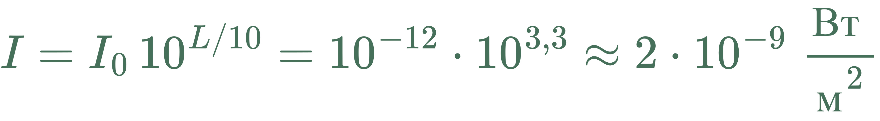
Расчёт 2. От дальности к энергии звука
Задаём: 20 м; 33 дБ; около 20 кГц; щелчок 0,01 с.
1. Переводим уровень у адресата в интенсивность.
2. Учитываем расхождение и принятые потери: 0,5 × 20 = 10 дБ.
3. Энергия щелчка = мощность × длительность.
Источники: [5], [11], [16]
36
Notes:
33 дБ SPL — цель у адресата в области 20 кГц, не экспериментальный порог распознавания импульсов. Формула для интенсивности использует опорное значение I0=10^-12 Вт/м²; при ρc≈412 Па·с/м уровень интенсивности отличается от SPL примерно на 0,1 дБ, что мало для этой оценки. Более точное вычисление из LI=33 дБ даёт I=1,9953e-9 Вт/м², P=1,0029e-4 Вт, E=1,0029e-6 Дж. Округляем до 1 мкДж. Множитель 10 компенсирует заданные 10 дБ поглощения по пути. Это потери в воздухе при принятом α=0,5 дБ/м, а не потеря на расстоянии 1 м. Предполагаем сферическое расхождение и основную энергию в области 20 кГц. Не учитываем листву, направленность и шум. Если требуемый уровень или потери увеличатся на 10 дБ, энергия и работа должны вырасти в 10 раз. Физическая основа: интенсивность, мощность и децибелы; частотное поглощение зависит от погоды.
[5] Koay et al., 2002
Hearing in American leaf-nosed bats. I: Phyllostomus hastatus. Hearing Research 171, 96–102.
https://doi.org/10.1016/S0378-5955(02)00458-6
[11] OpenStax, University Physics, т. 1
Разделы 17.2–17.3: скорость и интенсивность звука, сферическое расхождение, децибелы.
https://openstax.org/books/university-physics-volume-1/pages/17-3-sound-intensity
[16] Goerlitz, 2018
Weather conditions determine attenuation and speed of sound. Ecology and Evolution 8, 5090–5100.
https://doi.org/10.1002/ece3.4088

Slide 37
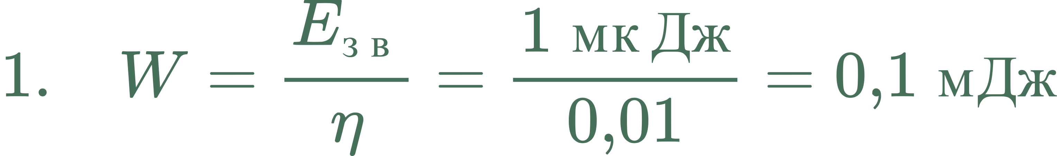
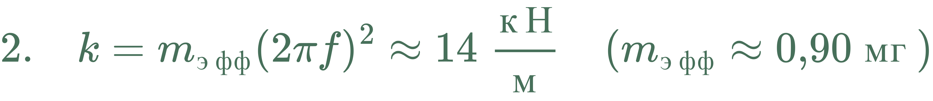
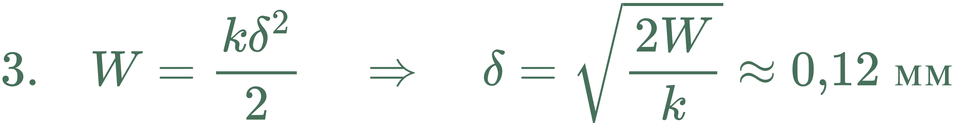
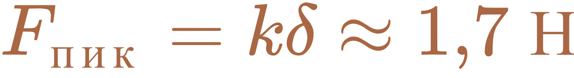
Расчёт 3. Пиковое натяжение
F, Н
1,7
Принимаем линейный рост силы.
Работа — площадь под прямой.
Средняя сила вдвое меньше пика.
0
0,12
Ход центра δ, мм
Источники: [14]
37
Notes:
Оценка связывает частоту, эффективную массу, жёсткость, работу и ход. Для φ(r)=[1-(r/a)^2]^2 эффективная масса mэфф=ρhS/5≈0,90 мг. При f=20 кГц k≈14225 Н/м. W=0,0001 Дж даёт δ=sqrt(2W/k)=0,0001186 м, Fmax=sqrt(2Wk)=1,6867 Н. Это пиковая обобщённая сила в тяже перед освобождением в явно принятом линейном приближении; средняя≈0,843 Н. График — выбранная расчётная модель, не измеренная кривая ткани. Прежние 0,5 мм при той же жёсткости потребовали бы 1,78 мДж. Если форма оболочки, привод или контакт меняют модальную жёсткость, все связанные параметры нужно пересчитать. При сечении тяжа 0,1 мм² напряжение достигает ≈17 МПа; фактическая прочность и усталость влажной неоднородной ткани не проверены. Защёлка и опора должны удерживать полную пиковую нагрузку.
[14] Leissa, 1969
Vibration of Plates. NASA SP-160. Основная частота круглой пластинки с закреплённым краем.
https://ntrs.nasa.gov/citations/19700009156

Slide 38
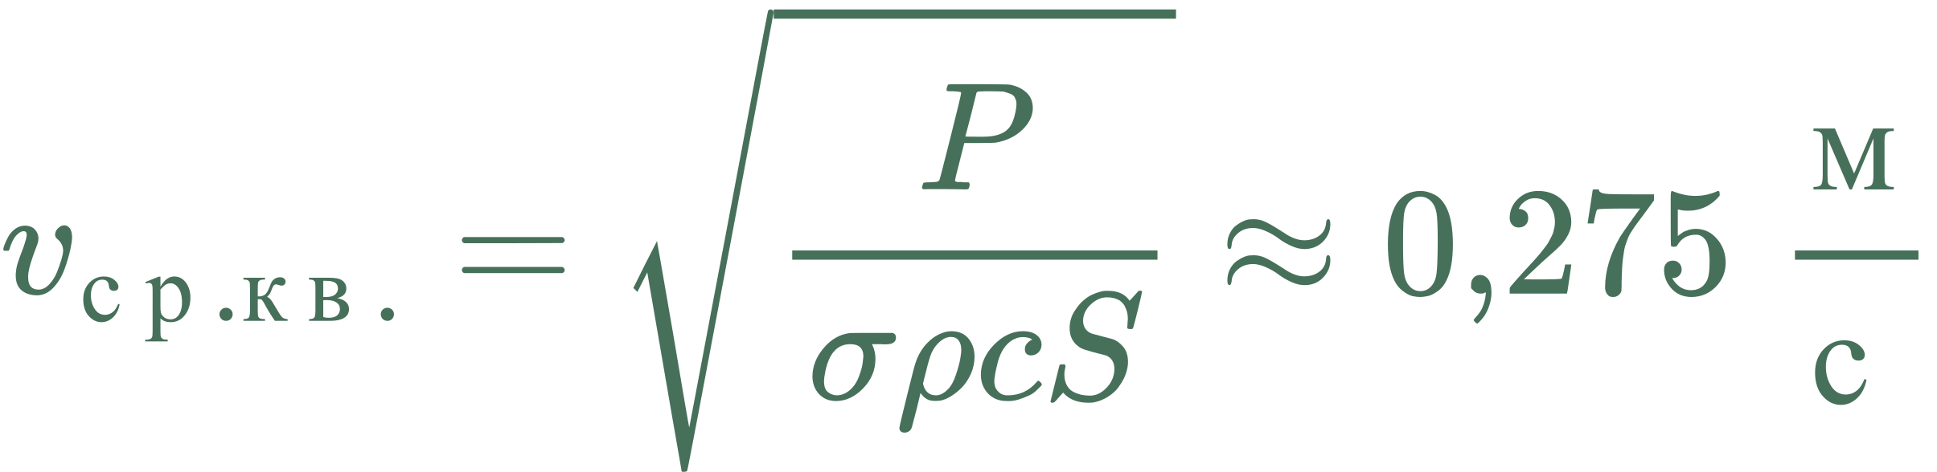
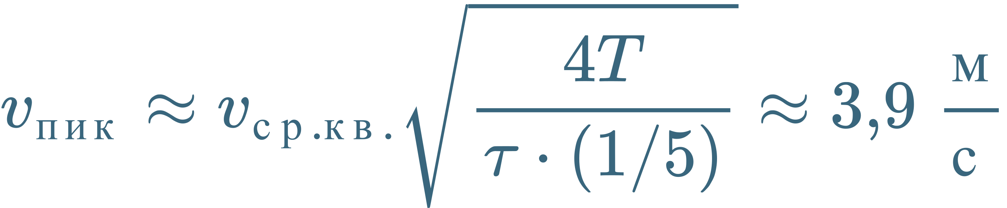
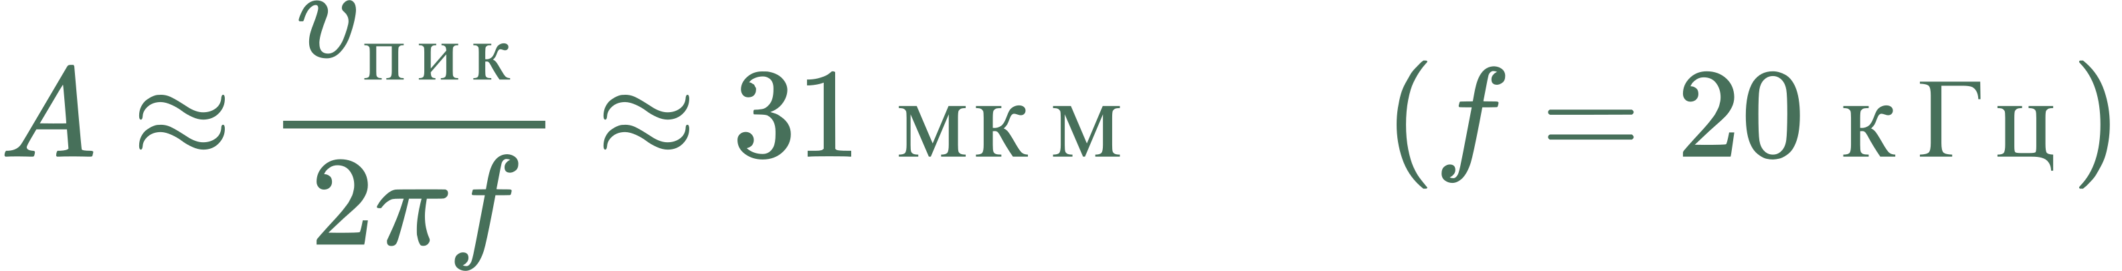
Расчёт 4. Пиковая скорость центра
1. Средняя скорость из мощности звука
P ≈0,0001 Вт; σ = 0,1 задаём; ρc ≈412 Па·с/м; S ≈32 мм².
2. Задаём затухание и форму движения
Окно T = 10 мс; спад амплитуды τ = 1 мс.
Среднее v² по площади — 1/5 от значения в центре.
Источники: [17]
38
Notes:
Скорость поверхности задаём v(r,t)=v0·φ(r)·exp(-t/τ)·cos(2πft), где φ(r)=[1-(r/a)^2]^2. Здесь t=0 соответствует фазе максимальной скорости в начале свободного звукового колебания после переходного движения; весь переход от удержания не описывается этой синусоидой. φ² в среднем по диску равно 1/5. За T≫τ и много периодов среднее exp(-2t/τ)cos²(ωt)≈τ/(4T). Поэтому v_rms²≈v0²·(1/5)·τ/(4T). При T=10 мс, τ=1 мс, f=20 кГц это даёт v0≈3,886 м/с; поправка к усреднению меньше 0,01%. Амплитуда A≈30,9 мкм — пик центра звуковой моды, а не ход медленной зарядки. При σ=0,01 пик вырос бы до≈12,3 м/с; при τ=10 мс нельзя использовать предел T≫τ без поправки. σ описывает связь средней квадратичной скорости поверхности с акустической мощностью, не КПД. Его значение задано, не выведено из радиуса.
[17] Squicciarini et al., 2014
Boundary conditions and radiation efficiency of rectangular plates. J. Sound Vib. 333, 3931–3948.
https://doi.org/10.1016/j.jsv.2014.04.022

Slide 39
Хватит ли тургора для натяжения?
Задаём привод: давление 0,3 МПа; площадь 16 мм².
Рычаг вдвое увеличивает ход и вдвое уменьшает силу.
Нужно ≈1,7 Н → по силе есть запас около 1,4 раза.
Источники: [18]
39
Notes:
Давление p=0,3 МПа — допущение о полезном перепаде давления на эффективной площади подушки S=16 мм². χ=0,5 — идеальное отношение сил рычага с плечами 1:2; трение и упругая реакция стенок снижают фактический выход. Требуемое p=1,69/(0,5·16e-6)≈0,21 МПа. Принимаем 0,3 МПа, выход 2,4 Н, запас ≈1,42. Порядок тургора сопоставим с оценками для клеток BY-2, но их измерения не доказывают работоспособность нового привода. Ход центра≈0,119 мм, подушки≈0,059 мм. При высоте подушки≈0,59 мм это около 10% объёма, ≈0,95 мкл воды.
[18] Weber et al., 2015
Mechanical properties of plant cells: micro-indentation and osmotic treatments. J. Exp. Bot. 66, 3229–3241.
https://doi.org/10.1093/jxb/erv135

Slide 40
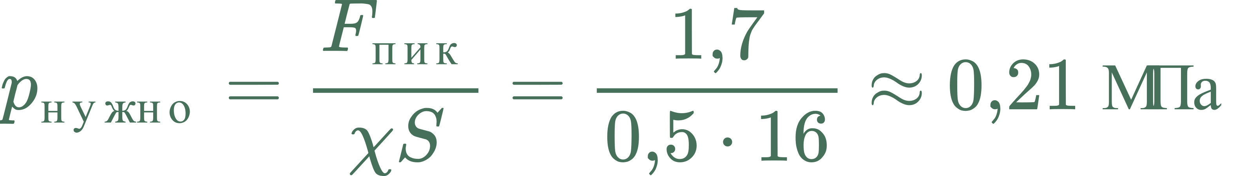
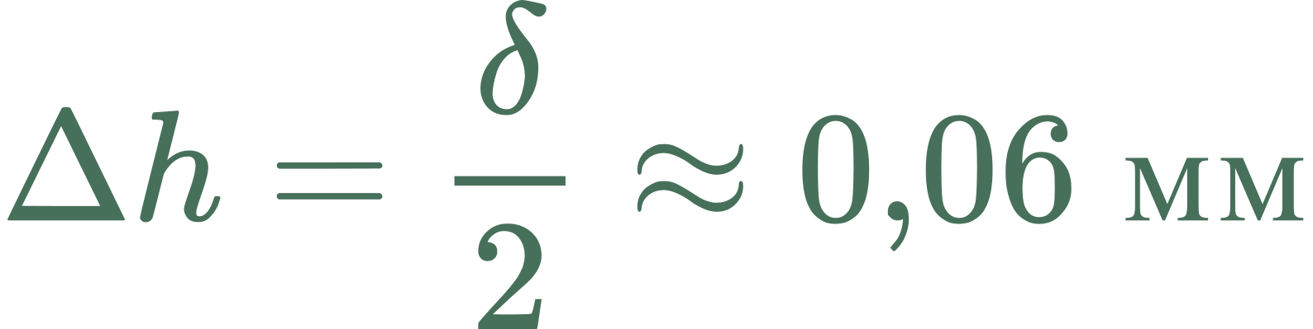
Расчёт 5. Давление и ход привода
1. Площадь подушки 16 мм²; рычаг уменьшает силу вдвое.
2. Принимаем полезное давление 0,3 МПа.
3. Рычаг увеличивает ход вдвое.
Ход 0,06 мм при высоте подушки 0,6 мм — около 10% объёма.
Нужно примерно 1 мкл воды. Рычаг считаем идеальным, без потерь.
Источники: [18]
40
Notes:
МПа·мм²=Н. Отношение сил χ=0,5 соответствует увеличению перемещения вдвое только для идеального рычага. Нужная выходная сила≈1,69 Н, входная≈3,37 Н. Полезный перепад давления≈0,211 МПа; заданные 0,3 МПа дают запас 1,42 до учёта потерь. Ход подушки≈0,0593 мм. Высота≈0,593 мм и площадь16 мм² задают объём≈9,49 мм³=9,49 мкл. Прибавка10%≈0,949 мкл. Мембранное осмотическое давление должно компенсировать механическое давление и сохранять градиент для входа воды. При 0,3 МПа нагрузки и 0,1 МПа остаточного водного потенциала требуется суммарная разность осмотических концентраций порядка0,4e6/(RT)≈0,16 осмоль/л при298К. Это концентрация частиц, не непосредственно концентрация соли. Все размеры и геометрическое преобразование заданы; измерения тургора в другой ткани подтверждают лишь достижимый порядок давления.
[18] Weber et al., 2015
Mechanical properties of plant cells: micro-indentation and osmotic treatments. J. Exp. Bot. 66, 3229–3241.
https://doi.org/10.1093/jxb/erv135

Slide 41
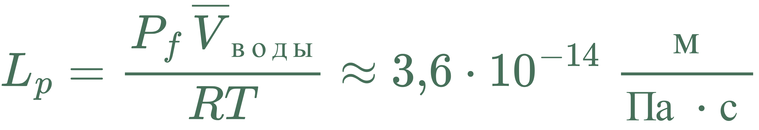
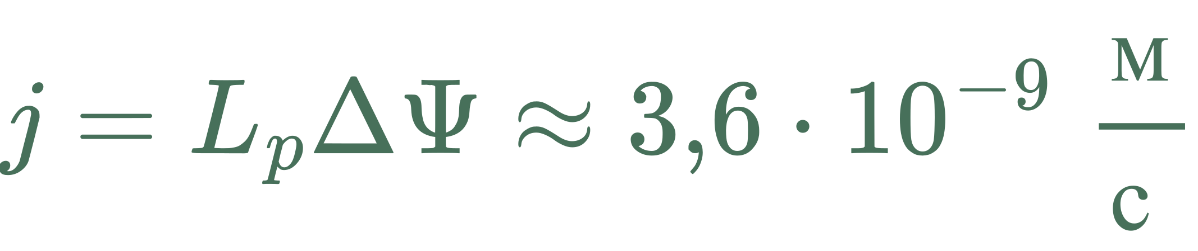
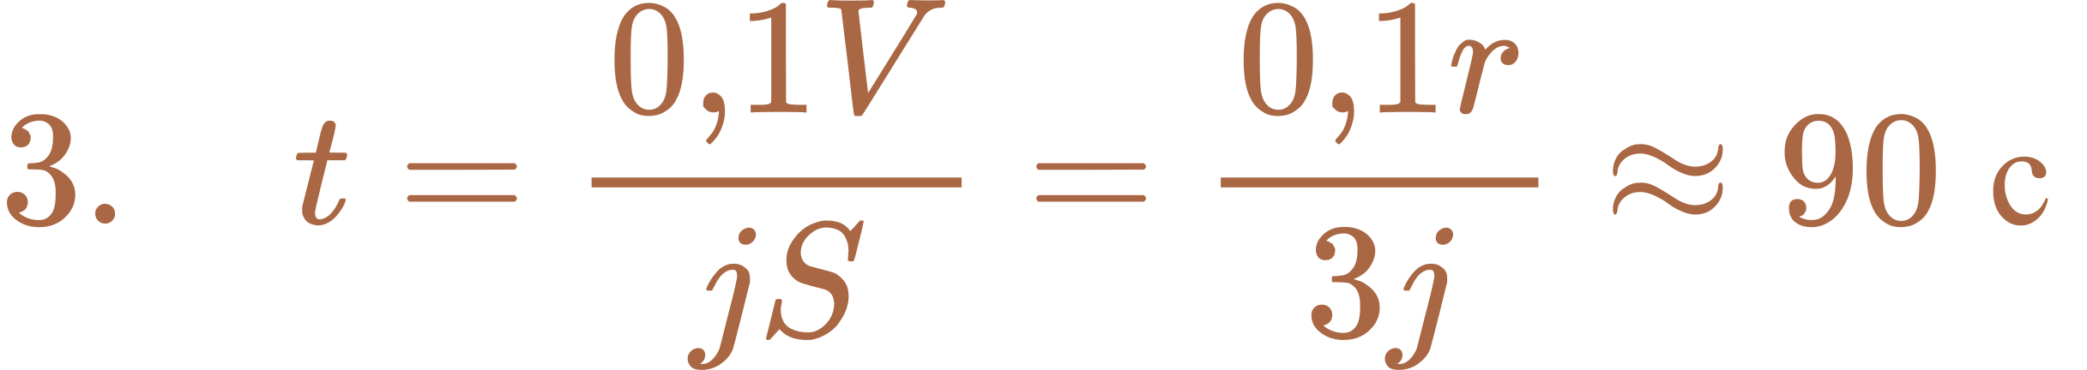
Расчёт 6. Скорость осмотической зарядки
1. Задаём увеличение объёма двигательных клеток на 10%.
Радиус r = 10 мкм; проницаемость Pf ≈5 мкм/с — из опыта.
Lp — гидравлическая
проницаемость мембраны.
Vводы = 18 × 10⁻⁶ м³/моль; T = 298 К; R = 8,314 Дж/(моль·К).
2. Задаём перепад водного потенциала ΔΨ = 0,1 МПа.
j — объём воды за секунду
на единицу площади мембраны.
V и S — объём и площадь клетки.
Для сферической клетки V/S = r/3.
≈90 с на зарядку при паузе 0,5 с между щелчками.
Для серии нужны четыре заранее натянутых прицветника.
Источники: [19], [22]
41
Notes:
Pf порядка3–5 мкм/с наблюдалась у протопластов двигательных клеток Samanea; берём5 как ориентир, не параметр нового органа. Lp=Pf·Vw/(RT), Vw=18e-6 м³/моль, R=8,314, T=298К →3,63e-14 м/(Па·с). Для заданного остаточного ΔΨ=1e5Па j≈3,63e-9м/с. Для сферической клетки V/A=r/3: доля прироста ε=0,1 требует t=εr/(3j)≈91,8с при r=10мкм. Это оптимистичная оценка параллельно снабжаемых клеток при постоянном градиенте; стенки, вакуолярная мембрана, ионный транспорт и тканевые пути могут замедлять процесс. Даже десятикратная Pf дала бы около9с, а не0,5с. Средний ход подушки0,059мм за92с≈0,00065мм/с; выходной ход центра≈0,0013мм/с. Это медленная зарядка, её скорость нельзя сравнивать с пиковой скоростью4м/с как с требованием к одному этапу. Отток и готовность упора удлиняют восстановление. Наблюдения Mimosa также показывают медленное восстановление после быстрого движения, но не задают точное время новой конструкции.
[19] Moshelion et al., 2002
Plasma Membrane Aquaporins in the Motor Cells of Samanea saman: Diurnal and Circadian Regulation. Plant Cell 14, 727–739.
https://doi.org/10.1105/tpc.010351
[22] Volkov et al., 2010
Mechanical and electrical anisotropy in Mimosa pudica pulvini. Plant Signaling & Behavior 5, 1211–1221.
https://doi.org/10.4161/psb.5.10.12658

Slide 42
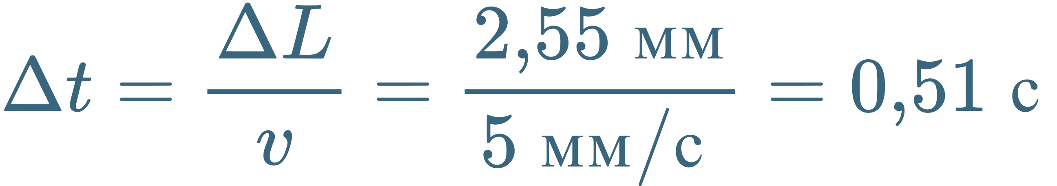
Расчёт 7. Откуда берётся пауза 0,5 с
У мимозы волна сигнала вызывает движения листочков.
Скорость v ≈5 мм/с берём как ориентир для модели.
1. Между ответвлениями к спускам задаём 2,55 мм общего пути.
2. Щелчок длится около 0,01 с.
Соединим четыре спуска общим путём сигнала.
Источники: [23], [24]
42
Notes:
У Hagihara et al. потенциал действия в рахилле Mimosa после прикосновения шёл со скоростью5,52±0,43мм/с, после повреждения4,27±0,41мм/с. Для нового узла задаём v=5мм/с как ориентир, не измеренный параметр этого растения. Для точки ответвления i время щелчка ti=Li/v+τi, где Li — длина общего проводящего пути, τi — местная задержка передачи к спуску и освобождения. Разность начал Δti=ΔLi/v+τ(i+1)-τi. При одинаковых местных задержках и ΔL=2,55мм получаем0,51с между началами. Щелчок0,01с оставляет паузу0,50с. Расстояние относится к последовательным точкам ответвления на общей основе, не к расстоянию между центрами пластинок. Части прицветников могут располагаться вокруг основы, а короткие ответвления должны иметь сопоставимые задержки. При скорости4–6мм/с та же геометрия даёт паузу примерно0,63–0,42с. Поэтому0,5с — номинальная настройка; сообщение определяется числом щелчков, а не точным секундомером. Одна волна активирует каждый разрешённый спуск один раз. Уровень АБК задаёт возбудимость ответвлений, не амплитуду проходящего потенциала действия.
[23] Hagihara et al., 2022
Calcium-mediated rapid movements defend against herbivorous insects in Mimosa pudica. Nature Communications 13, 6412.
https://doi.org/10.1038/s41467-022-34106-x
[24] Favre & Agosti, 2007
Voltage-dependent action potentials in Arabidopsis thaliana. Physiologia Plantarum.
https://doi.org/10.1111/j.1399-3054.2007.00954.x

Slide 43
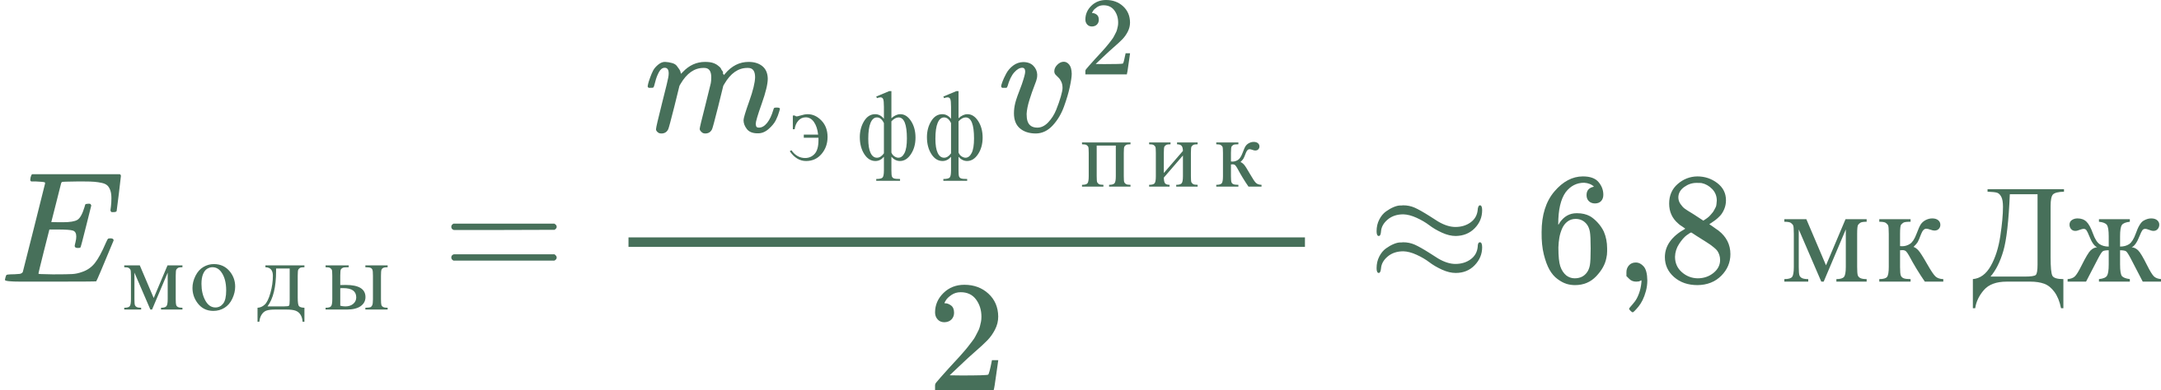
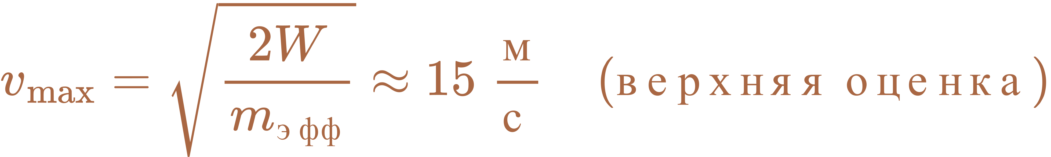
Согласованы ли энергия и быстрый щелчок?
Пластинка: радиус 3,2 мм; толщина 0,2 мм; плотность 700 кг/м³.
Масса ≈4,5 мг. Для выбранной моды mэфф = масса / 5 ≈0,90 мг.
Если все 100 мкДж перейдут в движение этой моды:
4 м/с — требование к звуковой моде; 15 м/с — предел по энергии.
Распределение энергии при спуске определяет фактическую скорость.
43
Notes:
При S=3,21699e-5м², h=0,0002м и ρ=700 кг/м³ полная масса≈4,504мг, mэфф≈0,9008мг. Для выбранной моды и пика3,886м/с E≈6,80мкДж, около6,8% принятой положительной работы100мкДж. Согласование с Eзв≈1мкДж означает, что около14,7% энергии этой моды излучается при заданном τ=1мс; остальная теряется. Это не независимо измеренные эффективности. При передаче всей работы в выбранную моду энергетическая верхняя оценка скорости sqrt(2W/mэфф)≈14,9 м/с. Реальный переход от начального удержания, доля потерь и максимум скорости всей конструкции ещё не определены. Требование v0≈3,9 м/с относится только к заданной звуковой моде; считать его общим пиком движения было бы неверно. Пик обобщённой динамической возвращающей силы mэффωv0≈0,44Н относится к свободной звуковой моде после освобождения. Он отличается от пикового предварительного натяжения≈1,7Н: при переходном движении часть энергии уходит в другие моды и потери. Статическая мода и звуковая мода здесь приближённо отождествлены для согласования жёсткости; конкретная оболочка и разъединение с приводом требуют расчёта. Оценка показывает отсутствие прямого энергетического противоречия при заданных предпосылках, но не доказывает реализуемость защёлки и повторения.

Slide 44
Расчёт 8. Создание органов
Что задаём | Приблизительное значение
Сухая масса одного узла | 0,5 г на все 4 прицветника и опору
Число узлов | 10 на дереве → всего 5 г сухой массы
Цена создания 1 г ткани | 1,5 г глюкозы на 1 г сухой массы
Источники: [9], [12]
44
Notes:
Масса всего узла из четырёх прицветников — проектное допущение; не четыре раза по 0,5 г. Состав и долю живых тканей необходимо проверить по анатомии. Изменение числа прицветников или массы пересчитывает бюджет. Строительная стоимость 1,5 г глюкозы на г сухой массы выбрана как порядок величины по измерениям растительных тканей: у Amthor et al. приведены значения примерно 1,3–1,5 для вегетативных органов изученных культур, выше у некоторых семян. Нельзя считать это измерением нового органа. Строительная стоимость включает и углерод, оставшийся в ткани, и расход на её синтез; перевод в кДж — ресурсный эквивалент, а не только выделившееся тепло. 15,6 кДж/г — приблизительная теплота полного окисления глюкозы.
[9] Amthor et al., 1994
Energy content, construction cost and phytomass accumulation of Glycine max and Sorghum bicolor. New Phytologist 128, 443–450.
https://doi.org/10.1111/j.1469-8137.1994.tb02990.x
[12] NIST Chemistry WebBook
α-D-Glucopyranose. Теплота сгорания ≈2800 кДж/моль, или ≈15,6 кДж/г.
https://webbook.nist.gov/cgi/cbook.cgi?ID=C26655345&Mask=2

Slide 45
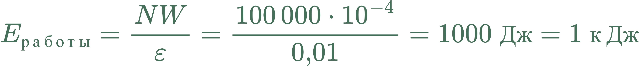
Расчёт 9. Обслуживание и работа
Обслуживание живых клеток
Живые ткани: 10% от 5 г = 0,5 г. Сезон: 100 дней.
Примем расход 0,01 г глюкозы на 1 г живой сухой ткани в день.
Работа привода
0,01 — принятый КПД: 1% химической энергии превращается в работу.
Источники: [10]
45
Notes:
0,5 г живой сухой массы и 0,01 г глюкозы/(г·сутки) — модельные допущения. Сухие опорные части не имеют собственного дыхания после созревания, но могут требовать ремонта; этот пример не включает их замену. Работы Penning de Vries дают основание выделять белковый обмен и поддержание ионных градиентов; точную ставку для неизвестного органа они не определяют. Базовое обслуживание считаем отдельно от дополнительной работы при активации. ε=1% — метаболический КПД привода, он отличается от акустического КПД η=1% в предыдущем расчёте. Численное совпадение случайно. Водный баланс и цена подачи ионов остаются неопределёнными.
[10] Penning de Vries, 1975
The cost of maintenance processes in plant cells. Annals of Botany 39, 77–92.
https://doi.org/10.1093/oxfordjournals.aob.a084919

Slide 46
Расчёт 10. Сезонный итог
Создание: 117 кДж
Обслуживание: ≈8 кДж
Работа: 1 кДж
Главный расход в этом примере — создание тканей.
46
Notes:
Сумма 125,8 кДж округлена до 130, поскольку неопределённость исходных параметров намного больше 1 кДж. Полоса показывает доли приблизительного бюджета, а не результаты измерений. При удвоении сухой массы удваивается строительство; при другом количестве живой ткани, температуре, сроке службы и частоте сигналов меняются другие слагаемые. Прежнее сравнение с 15 см² листа удалено, поскольку оно не учитывало создание органа и не соответствует опылительной модели. Вывод: бюджет явно посчитан, но эволюционная окупаемость ещё зависит от дополнительных успешных опылений.

Slide 47
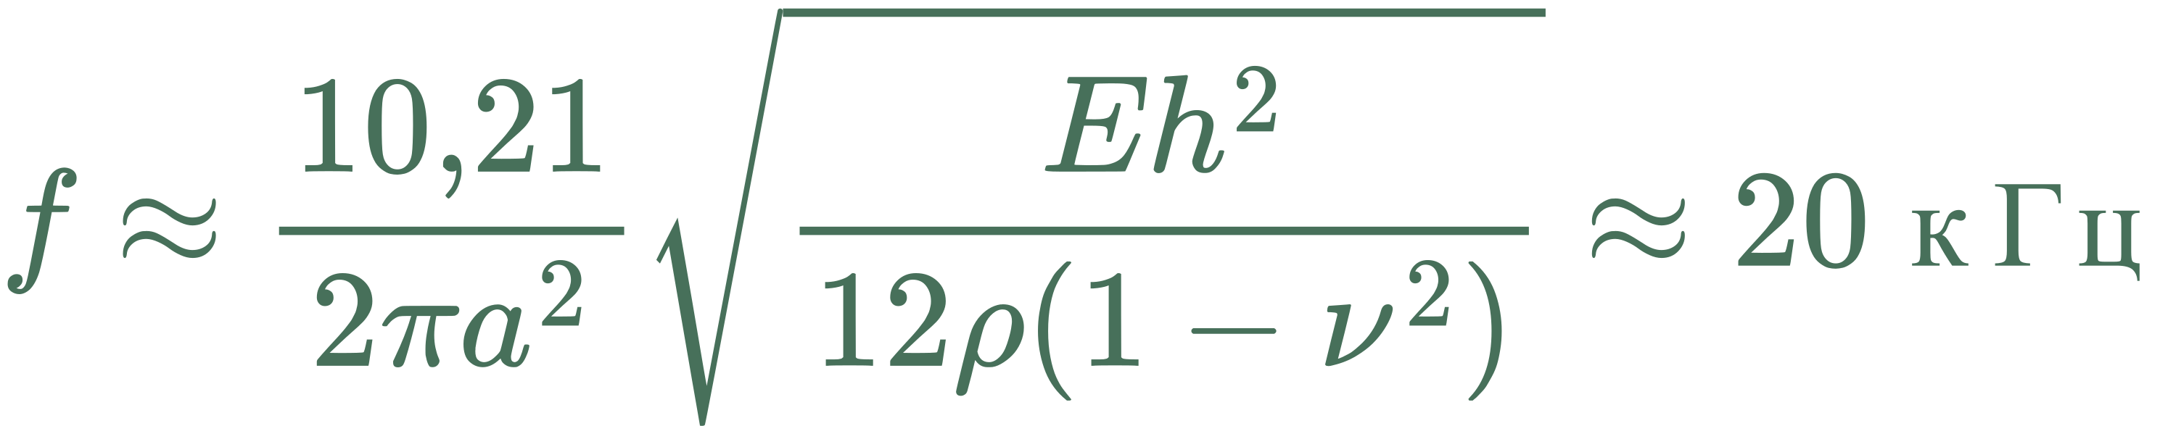
Ориентир для размеров пластинки
Оценим плоскую круглую пластинку с закреплённым краем.
Геометрия | Свойства материала: допущения
Радиус a = 3,2 мм Толщина h = 0,2 мм | Модуль упругости E = 3 ГПа Плотность ρ = 700 кг/м³ Коэффициент Пуассона ν = 0,3
10,21 — коэффициент для этой формы и закрепления края.
Частота зависит от формы, влажности и закрепления органа.
Источники: [14]
47
Notes:
Формула Leissa относится к плоской однородной изотропной тонкой пластинке с неподвижным краем, а не к изображённой выпуклой оболочке. Она показывает, что килогерцевые и ультразвуковые частоты возможны при миллиметровом размере, но не доказывает конкретный спектр органа. В SI a=0,0032 м, h=0,0002 м, E=3e9 Па, rho=700 кг/м³, nu=0,3. Частота основной моды получается около 19,9 кГц. Коэффициент 10,21 — собственное значение для указанного закрепления. Эффективные свойства ткани заданы; у неоднородной влажной ткани будут другими. Для закреплённой выпуклой пластинки после освобождения упора нужно измерить частоту и форму колебаний либо решить упругую задачу численно. Принятая форма моды и эквивалентная жёсткость в расчётах являются дополнительным приближением.
[14] Leissa, 1969
Vibration of Plates. NASA SP-160. Основная частота круглой пластинки с закреплённым краем.
https://ntrs.nasa.gov/citations/19700009156

Slide 48
Звуковая волна
Давление воздуха
Частота и амплитуда
Один период
Частота: сколько колебаний
происходит за секунду.
Амплитуда: насколько сильно
меняется давление.
Щелчок содержит
несколько частот.
Время →
Больше частота — короче период.
48
Notes:
Схема по материалам предоставленной шпаргалки. Пояснения набраны крупным редактируемым текстом. Схемы среднего и внутреннего уха относятся к человеку. У птиц одна слуховая косточка, а улитковый проток не закручен, как у млекопитающих. На последнем слайде показано схематическое распределение амплитуды бегущей волны; частоты и амплитуды не являются измеренными данными.

Slide 49
Диапазон слуха
Частота, Гц
Диапазон зависит от вида
20
200
2000
20 000
Для молодого человека:
примерно 20–20 000 Гц.
У большого копьеноса
наибольшая чувствительность
около 20 кГц.
Человек: диапазон слуха
Большой копьенос: лучшая чувствительность
≈20 кГц
Источники: [5]
49
Notes:
Схема по материалам предоставленной шпаргалки. Пояснения набраны крупным редактируемым текстом. Схемы среднего и внутреннего уха относятся к человеку. У птиц одна слуховая косточка, а улитковый проток не закручен, как у млекопитающих. На последнем слайде показано схематическое распределение амплитуды бегущей волны; частоты и амплитуды не являются измеренными данными.
[5] Koay et al., 2002
Hearing in American leaf-nosed bats. I: Phyllostomus hastatus. Hearing Research 171, 96–102.
https://doi.org/10.1016/S0378-5955(02)00458-6

Slide 50
Среднее ухо
Звуковое давление
Передача колебаний
Барабанная перепонка
Барабанная перепонка
колеблется под действием
звукового давления.
У человека колебания
передают три слуховые
косточки. У птиц одна.
Слуховые косточки
Жидкость внутреннего уха
50
Notes:
Схема по материалам предоставленной шпаргалки. Пояснения набраны крупным редактируемым текстом. Схемы среднего и внутреннего уха относятся к человеку. У птиц одна слуховая косточка, а улитковый проток не закручен, как у млекопитающих. На последнем слайде показано схематическое распределение амплитуды бегущей волны; частоты и амплитуды не являются измеренными данными.

Slide 51
Выравнивание давления
Перепонка
Слуховая труба
Наружный
слуховой проход
Полость
среднего уха
Соединяет среднее ухо
с областью глотки.
Помогает выровнять
давление по обе стороны
барабанной перепонки.
Выравнивание
давления
Слуховая труба
Глотка
51
Notes:
Схема по материалам предоставленной шпаргалки. Пояснения набраны крупным редактируемым текстом. Схемы среднего и внутреннего уха относятся к человеку. У птиц одна слуховая косточка, а улитковый проток не закручен, как у млекопитающих. На последнем слайде показано схематическое распределение амплитуды бегущей волны; частоты и амплитуды не являются измеренными данными.

Slide 52
Волосковые клетки
Изгиб стереоцилий
Преобразование сигнала
Изменение тока ионов
Изгиб стереоцилий
меняет ток через каналы
и потенциал клетки.
Нейроны слухового нерва
передают нервные импульсы.
Изменение потенциала
Передача сигнала нейрону
52
Notes:
Схема по материалам предоставленной шпаргалки. Пояснения набраны крупным редактируемым текстом. Схемы среднего и внутреннего уха относятся к человеку. У птиц одна слуховая косточка, а улитковый проток не закручен, как у млекопитающих. На последнем слайде показано схематическое распределение амплитуды бегущей волны; частоты и амплитуды не являются измеренными данными.

Slide 53
Улитка и круглое окно
Овальное
окно
Движение жидкости
Стремечко давит
на овальное окно.
Податливое круглое окно
смещается и позволяет
жидкости двигаться.
Внутрь
Жидкость
Наружу
Круглое
окно
Одна фаза колебания
53
Notes:
Схема по материалам предоставленной шпаргалки. Пояснения набраны крупным редактируемым текстом. Схемы среднего и внутреннего уха относятся к человеку. У птиц одна слуховая косточка, а улитковый проток не закручен, как у млекопитающих. На последнем слайде показано схематическое распределение амплитуды бегущей волны; частоты и амплитуды не являются измеренными данными.

Slide 54
Передача из воздуха в жидкость
Перепонка
Овальное
окно
Согласование сред
Среднее ухо улучшает
передачу энергии
в жидкость внутреннего уха.
Важны рычаг косточек
и отношение площадей.
Косточки
Большая площадь → малая площадь
При той же силе давление выше: p = F / A
54
Notes:
Схема по материалам предоставленной шпаргалки. Пояснения набраны крупным редактируемым текстом. Схемы среднего и внутреннего уха относятся к человеку. У птиц одна слуховая косточка, а улитковый проток не закручен, как у млекопитающих. На последнем слайде показано схематическое распределение амплитуды бегущей волны; частоты и амплитуды не являются измеренными данными.

Slide 55
Бегущая волна во внутреннем ухе
Амплитуда колебаний
Разделение по частоте
Высокая
частота
Низкая
частота
По базилярной мембране
распространяется
бегущая волна.
Максимум колебаний
зависит от частоты.
Основание
Вершина
Положение вдоль мембраны →
55
Notes:
Схема по материалам предоставленной шпаргалки. Пояснения набраны крупным редактируемым текстом. Схемы среднего и внутреннего уха относятся к человеку. У птиц одна слуховая косточка, а улитковый проток не закручен, как у млекопитающих. На последнем слайде показано схематическое распределение амплитуды бегущей волны; частоты и амплитуды не являются измеренными данными.

Slide 56
Один пуск — последовательная серия
Волна проходит вдоль узла. Каждый выбранный прицветник щёлкает один раз.
1
2
3
4
пауза
0,5 с
пауза
0,5 с
пауза
0,5 с
0 с
0,51 с
1,02 с
1,53 с
Один щелчок — около 0,01 с. Вся серия — около 1,54 с.
Новая серия: пауза ≥3 с и готовность нужных органов.
Один пуск, четыре последовательных ответвления.
56
Notes:
Принятая пользователем архитектура: четыре заранее натянутых прицветника у соцветия. Начала щелчков при длительности 0,01 с и паузе 0,5 с находятся в 0; 0,51; 1,02; 1,53 с, конец серии 1,54 с. Набор из четырёх органов обеспечивает одну серию до четырёх щелчков. После использования от одного до четырёх органов новый сигнал допустим только при наличии полного набора, нужного для сообщения; частичные серии недопустимы. Три секунды — только граница распознавания между сообщениями. Реальный повтор может занимать минуты. Медленная осмотическая подушка заряжается до серии. Внутри серии один общий импульс последовательно приходит к ответвлениям. При одинаковых местных задержках расстояние2,55мм вдоль полоски и принятая скорость5мм/с дают0,51с между началами щелчков, то есть0,50с между концом и следующим началом. Это настройка модели. Общий электрический пуск, разрешение спусков уровнем АБК и распознавание серии животным являются разными частями предложенной системы.

Slide 57
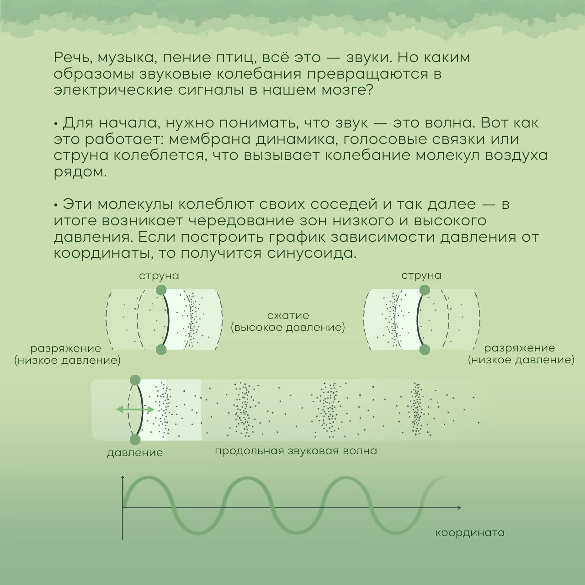
Notes:
Исходное изображение пользователя, сохранено целиком.

Slide 58
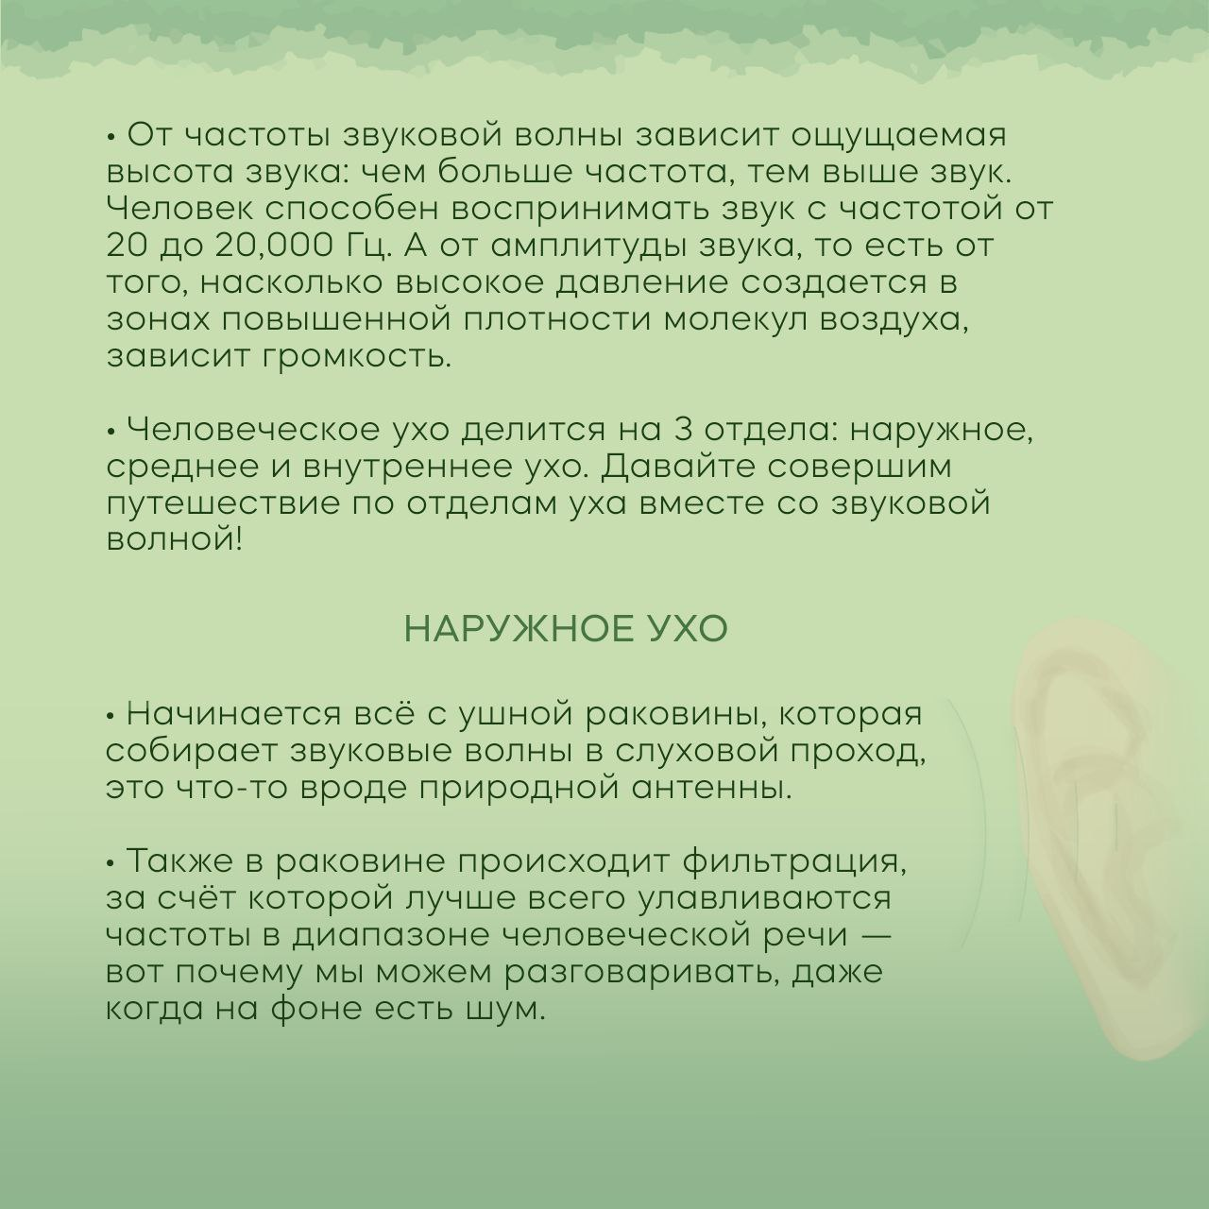
Notes:
Исходное изображение пользователя, сохранено целиком.

Slide 59
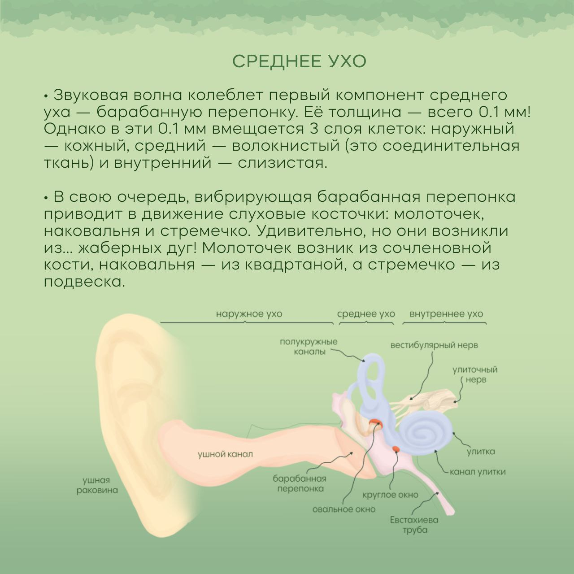
Notes:
Исходное изображение пользователя, сохранено целиком.

Slide 60
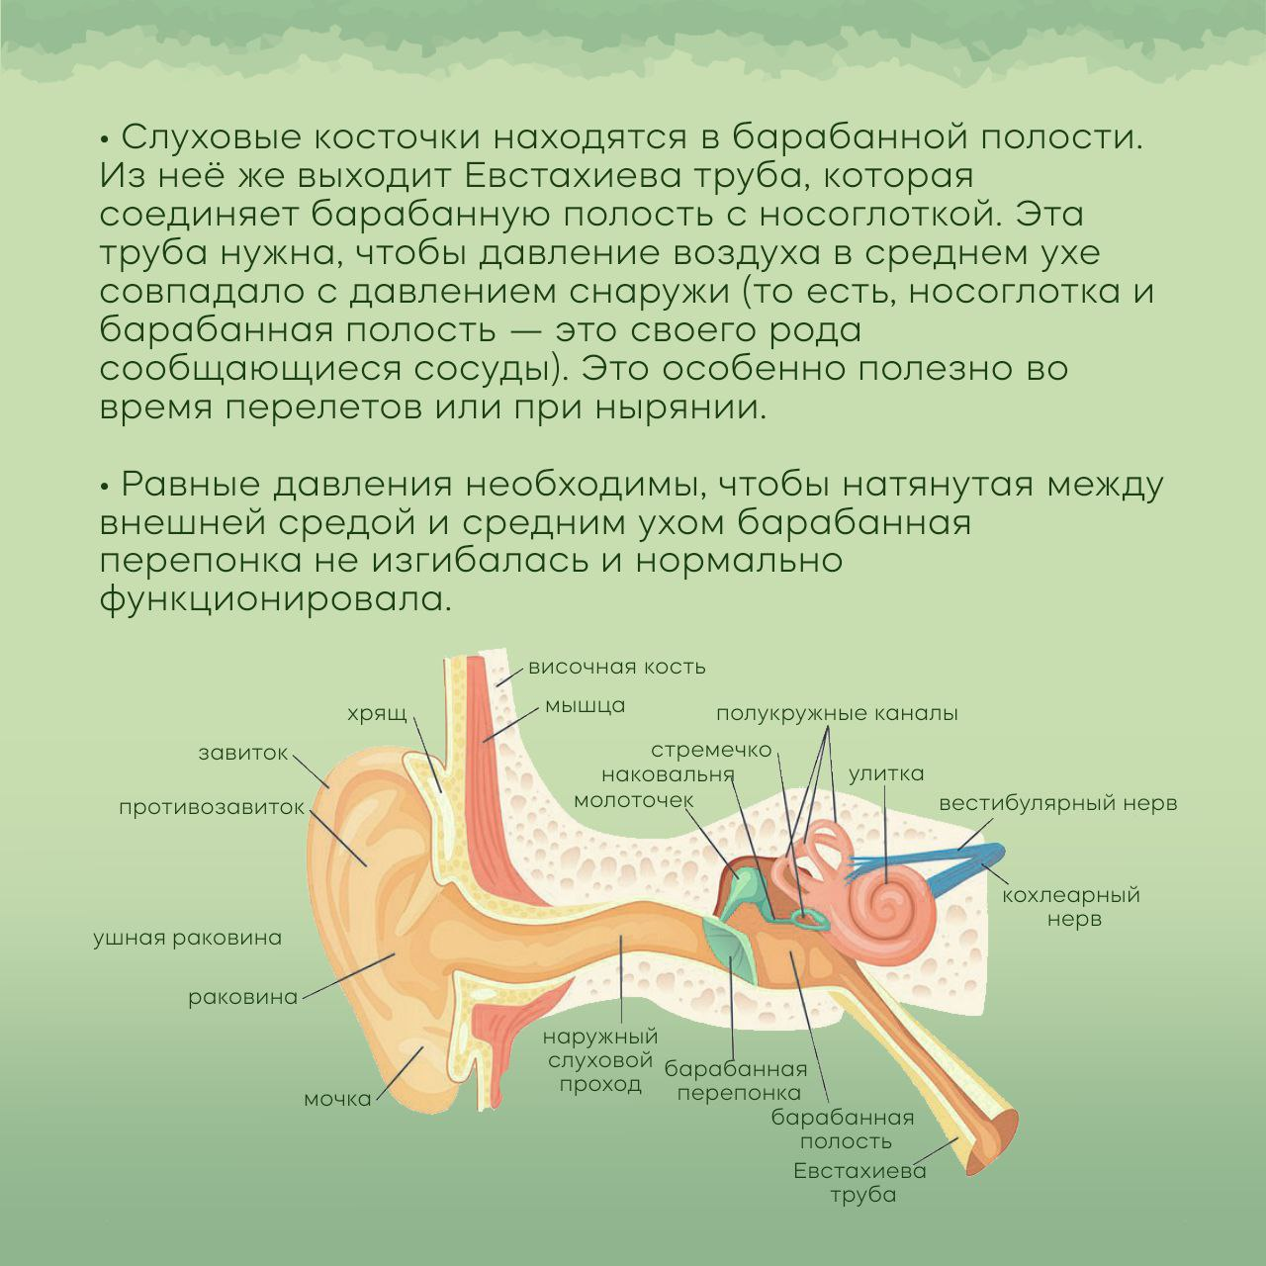
Notes:
Исходное изображение пользователя, сохранено целиком.

Slide 61
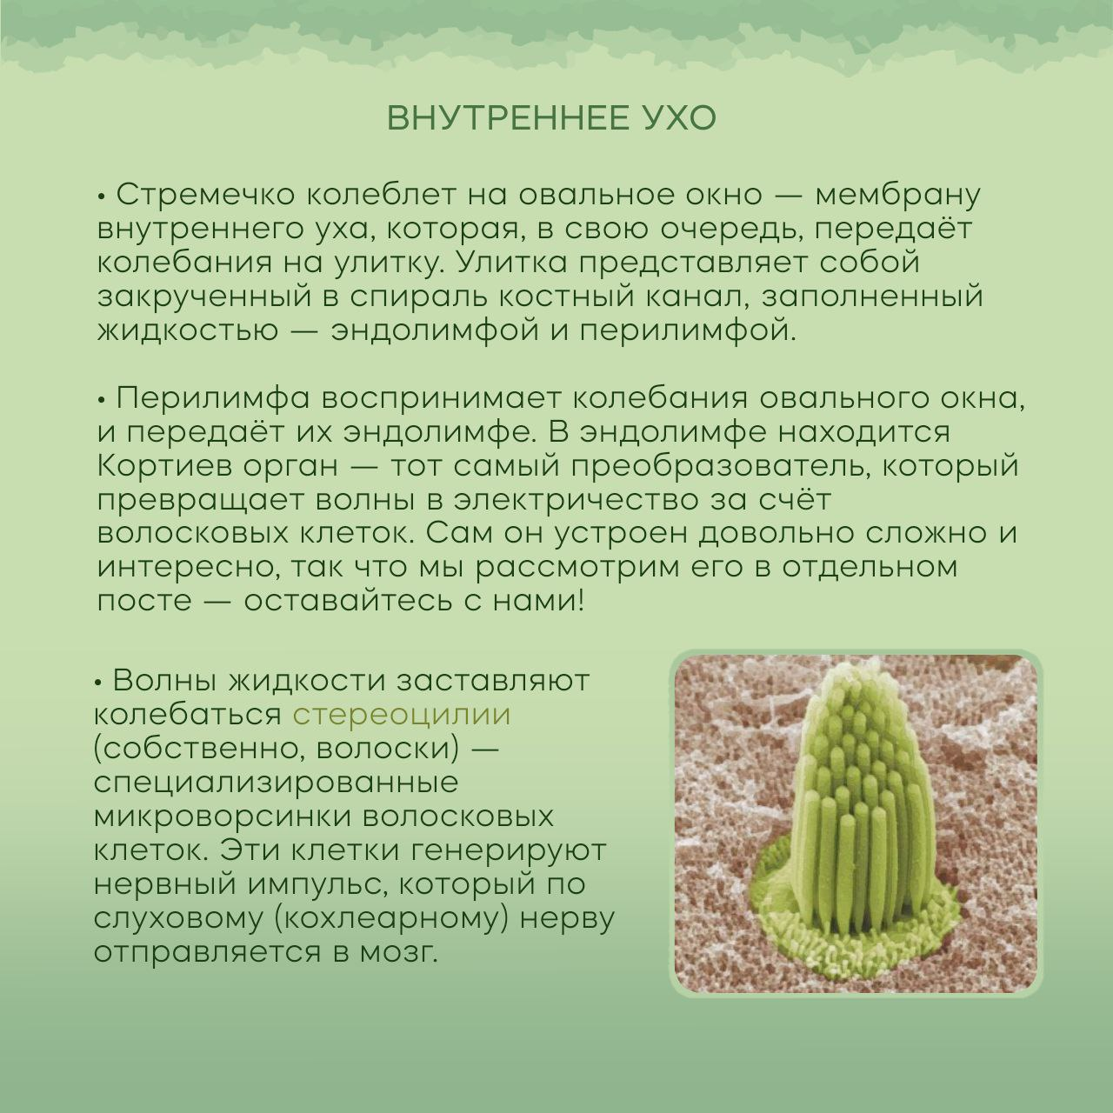
Notes:
Исходное изображение пользователя, сохранено целиком.

Slide 62
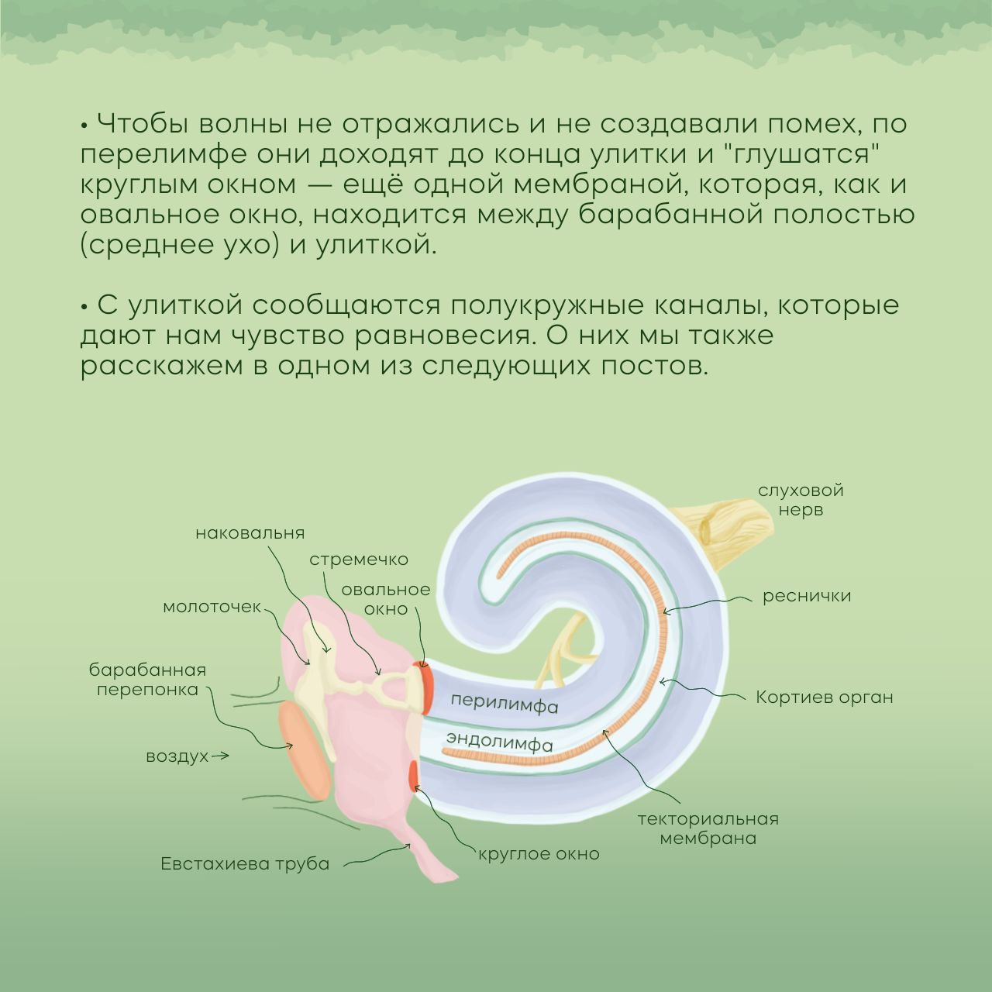
Notes:
Исходное изображение пользователя, сохранено целиком.

Slide 63
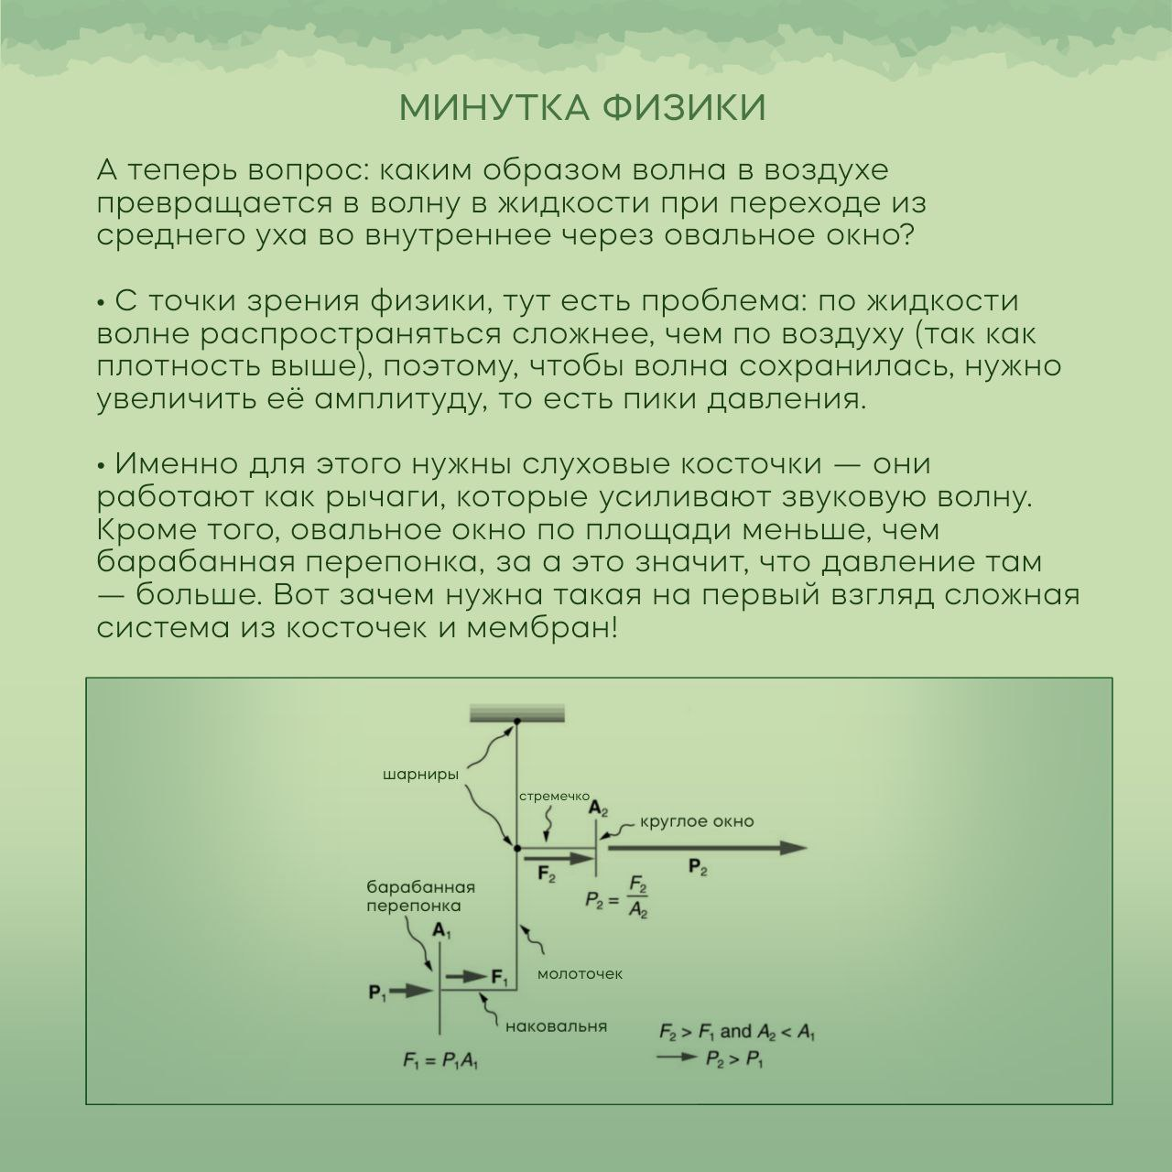
Notes:
Исходное изображение пользователя, сохранено целиком.

Slide 64
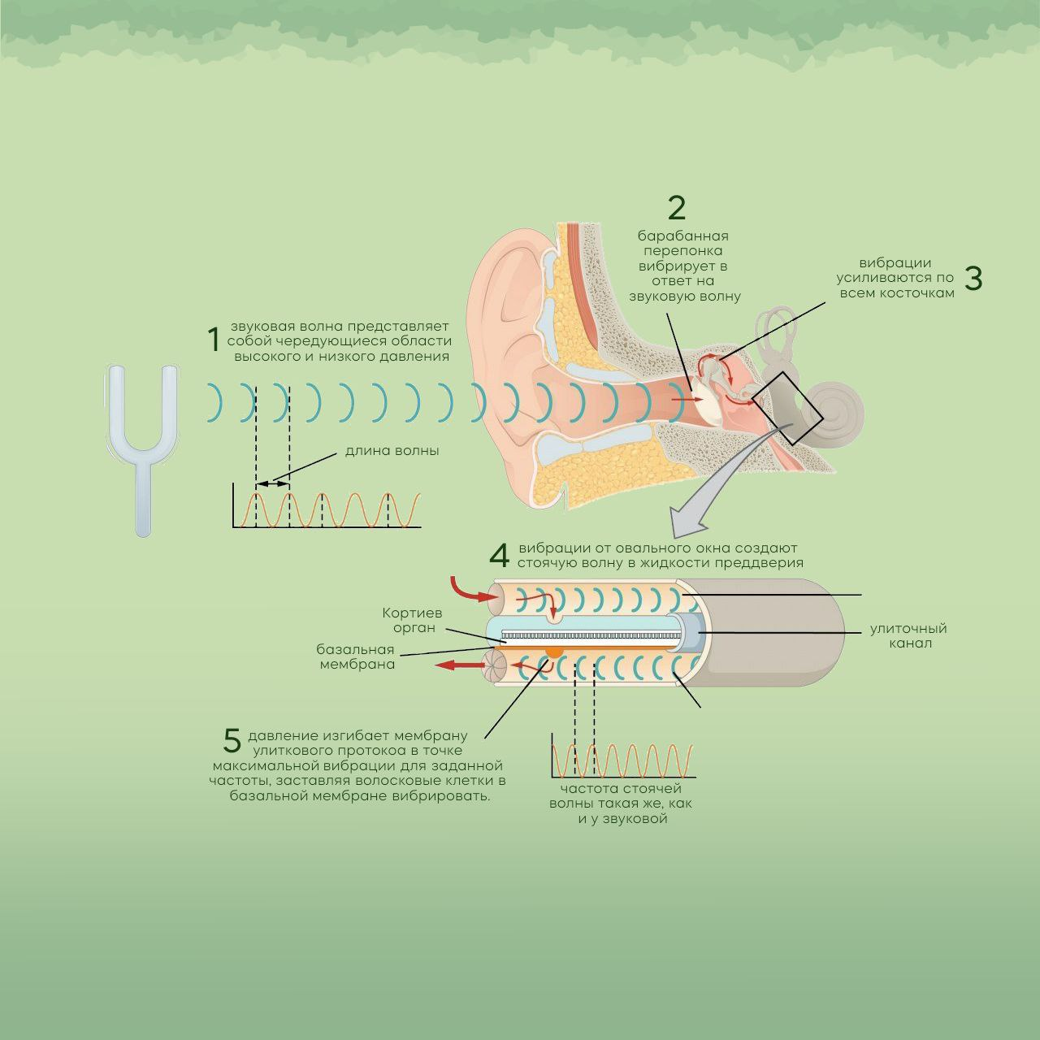
Notes:
Исходное изображение пользователя, сохранено целиком.

